Slide 1
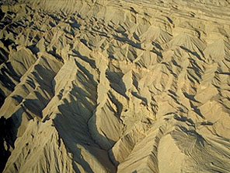
٢ تسالونيكي
216
إصلاحات الضيقة
مؤسسة الدراسات اللاهوتية الأردنية • د. ريك جريفيث BibleStudyDownloads.org
Notes:
Paul had encouraged the Thessalonian church in their suffering by giving them the hope of Christ's return. But within a year, Paul received word that they had misunderstood him.

Slide 2
الكلمة المفتاحية
211
الضيقة
2 تسالونيكي
Until 2026, I mistakenly had the keyword as الدينونة
(judgment)
Notes:
The Thessalonians misunderstood Paul's teaching about a Pre-Tribulational Rapture to the extent that they thought that they were already in the 7-year Tribulation of Daniel 9:27.

Slide 3
الموضوع الرئيسي
23
إصلاحات الضيقة
2 تسالونيكي
Notes:
So, Paul wrote them a second time probably only a few months later to correct their thinking about the Tribulation.

Slide 4
الآية المفتاحية
211
2 أن لا تتزعزعوا سريعاً عن ذهنكم ولا ترتاعوا لا بروح ولا بكلمة ولا برسالة كأنها منا: أي أن يوم المسيح قد حضر 3 لا يخدعنكم أحد على طريقة ما لأنه لا يأتي إن لم يأت الإرتداد أولاً ويستعلن إنسان الخطية ابن الهلاك
(2: 2-3)
2 تسالونيكي
Notes:
The "day of the Lord" refers to the time period when God's wrath will be unleashed on the earth. It is also called the Tribulation period. Someone apparently told the Thessalonians that their suffering for Christ meant they were in the 7-year period, so Paul explained that the Tribulation could not begin until (1) there was a worldwide rebellion (apostasy) within the Church, and (2) a global leader who was a law unto himself would be identified. A few verses later, in verse 6, he said that the Holy Spirit's restraining influence on the earth (likely through believers) would also need to be removed (presumably in the Rapture).

Slide 5
الملخص والتطبيق
2 تسالونيكي
211
البيان الموجز
يُصحح الكاتب المفاهيم الخاطئة للكنيسة المضطهدة بأن يوم الرب (الضيقة) قد بدأ بالفعل لكِنه يَحُفزهم على الثبات وسط خيبات الأمل وعلى المثابرة وسط الكسل، لمساعدتهم على الثبات في العقيدة الصحيحة على الرغم من المعلمين الكذبة.
التطبيق
هل تدرس علم الأمور الأخيرة معتقداً أنها تؤثر على سلوكك كمسيحي؟
Notes:
What was the effect of the church's suffering? Thinking they were doomed to further persecution discouraged some and made others lazy. Therefore, Paul noted how his true teaching would give the discouraged perseverance and the lazy industry.

Slide 6

بيان الملكوت
27أ
وصف مملكة الشيطان لمقاومة يسوع، وصف بولس الأكثر وضوحاً لضد المسيح له ثلاث علامات ( الإرتداد، إستعلان ضد المسيح، رفع الحاجز ) الذي سيحدث قبل الضيقة والتي يمكن أن تحدث بعد بضعة أيام أو أسابيع أو شهور من الإختطاف ( ٢ : ٣ - ٧)
2 تسالونيكي
Notes:
Paul clearly shares about Satan's alternate kingdom through a world ruler to come:
2Th. 2:3 Don’t be fooled by what they say. For that day will not come until there is a great rebellion against God and the man of lawlessness is revealed—the one who brings destruction. ⁴ He will exalt himself and defy everything that people call god and every object of worship. He will even sit in the temple of God, claiming that he himself is God.
2Th. 2:5 Don’t you remember that I told you about all this when I was with you? ⁶ And you know what is holding him back, for he can be revealed only when his time comes. ⁷ For this lawlessness is already at work secretly, and it will remain secret until the one who is holding it back steps out of the way.

Slide 7

العهد
27أ
يوم الرب ( أش 6:13 - 9؛ يو 1-2؛ صف 14:1-16) هو وعد بهزيمة أعداء إسرائيل. بناءً على هذا شجع بولس على المثابرة بناءً على مكافأتهم المستقبلية في يوم الرب (الفصل 1) وصحح مفهومهم الخاطئ عن يوم الرب (الفصل 2) الذي أدى إلى الكسل (الفصل 3).
2 تسالونيكي
Notes:
Covenants are based on promises, so God promises a new covenant of blessing once his enemies are vanquished at the beginning of the day of the Lord.

Slide 8

الخلاص
27أ
يُدعى المخلص يسوع 13 مرة في ثلاثة إصحاحات قصيرة من 47 آية فقط (إيلويل و ياربرو، مواجهة العهد الجديد، 332) حيث ينقذ خلاصه من الخطيئة (1: 1 ، 8) أيضًا من الدينونة
(1: 7-8 ؛ 2: 8).
2 تسالونيكي
Notes:
The Tribulation means judgment for the godless, but salvation for those who trust in Jesus.

Slide 9
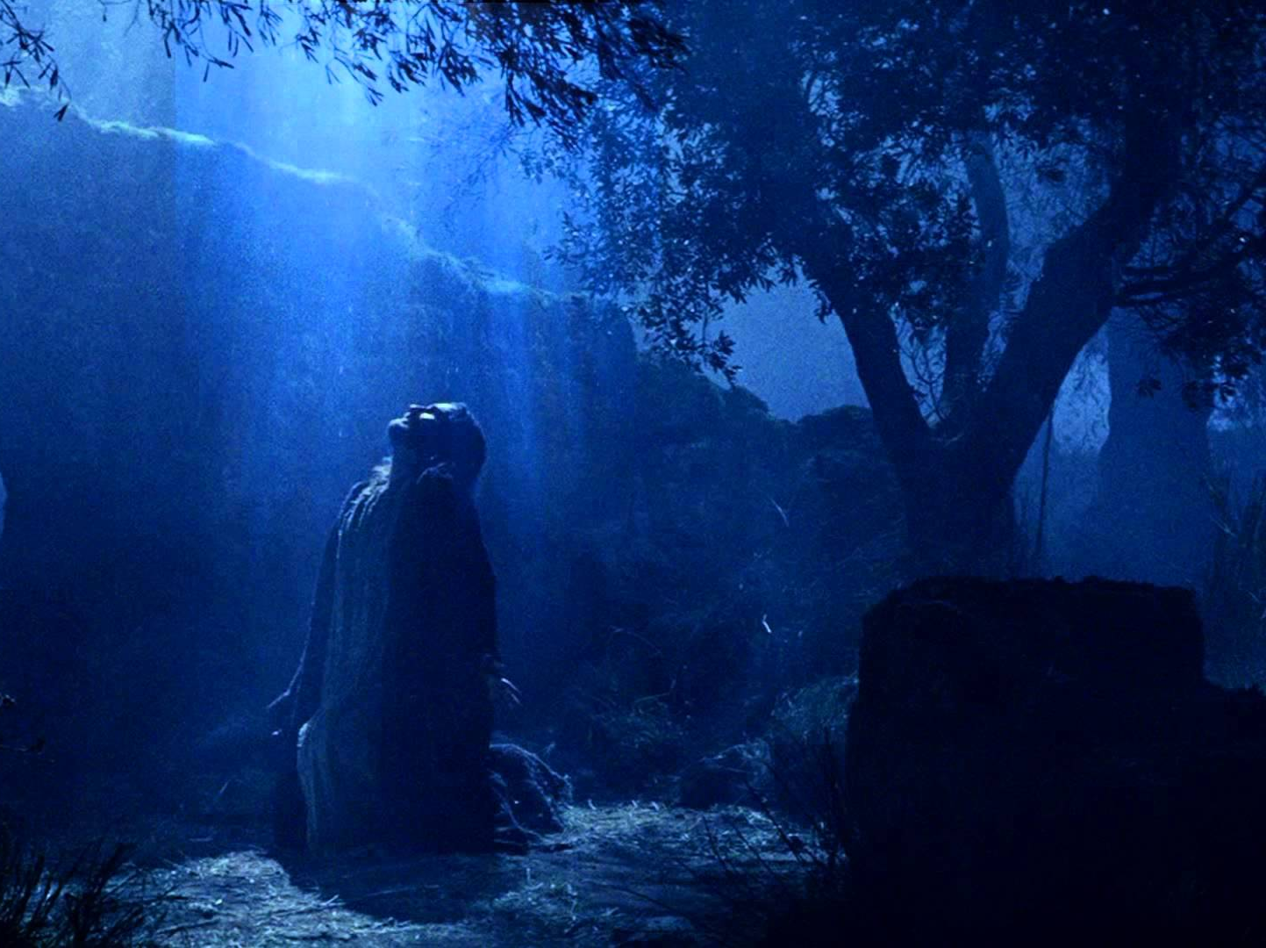
النبوة
(الرب، الإله)
27أ
يُدعى سيدنا الرب 22 مرة في ثلاثة إصحاحات قصيرة من 47 آية فقط (إيلويل و ياربرو، مواجهة العهد الجديد، 332) مؤكدين سُلطتهِ / قوتهِ (1: 7 ؛ 2: 8) وألوهيتهِ كما هو متساوٍ مع الآب (1 :12).
2 تسالونيكي
Notes:
Jesus Christ could not judge the world unless he has the authority to do so. But since he is King of Kings and Lord of Lords, rendering judgment is one of his key roles.

Slide 10
Book Chart
المثابرة في الإضطهاد |  | يوم الرب لا يزال في المستقبل |  |  | تأديب الخمول
الإصحاح 1 |  | الإصحاح 2 |  |  | الإصحاح 3
عاطفي |  | لاهوتي |  |  | عملي
تشجيع في الإضطهاد |  | تفسير اليوم |  |  | إرشاد في حياة الجسد
المؤمنين المحبطين |  | المؤمنين المضطربين |  |  | المؤمنين المتمردين
تصحيح وجهة النظر |  | تصحيح العقيدة |  |  | تصحيح السلوك
تحية | الحكم أو المكافأة | الاختطاف قبل الضيقة | المتطلبات المسبقة لضد المسيح | تمسك بالموقف | طلبات الصلاة | تأديب الخمول | النعمة المُعطاءة
1: 1-2 | 1: 3-12 | 2: 1-2 | 2: 3-12 | 2: 13-17 | 3: 1-5 | 3: 6-15 | 3: 16-18
كورنثوس
51 م
2 تسالونيكي
إصلاحات الضيقة
211
Notes:
The threefold outline explains how God affirmed the church through Paul. The focus of the letter is the central chapter, where he corrects their understanding by reaffirming a pre-trib rapture, as he did in 1 Thess 1:10; 4:13-18.
________
NS-14-2 Thess-10, 142

Slide 11
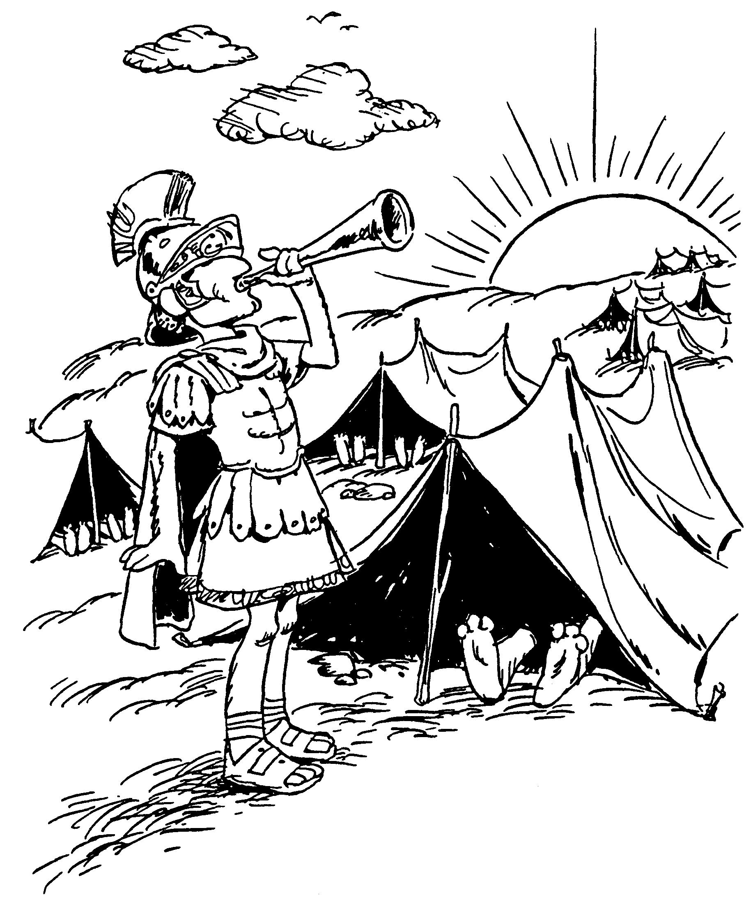
2 تسالونيكي
1 وصف إيمان أهل تسالونيكي
2 الإرتداد في الأيام الأخيرة
3 جني الثمار من خلال العمل
باري هدلستون، الكتاب المقدس الأبجدي.
Notes:
The short word "day" conveniently sums up the book's central theme: the period when God will bring retribution on a world in rebellion against him.

Slide 12
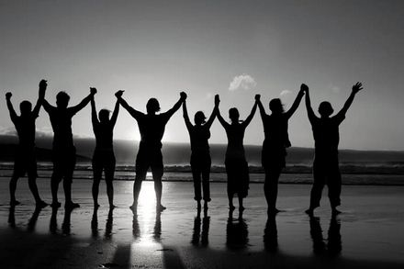
كن متأكداً
٢ تسالونيكي
د. ريك جريفيث • مؤسسة الدراسات اللاهوتية الأردنية
BibleStudyDownloads.org
Notes:
The flip side of judgment on God's enemies is his affirmation of his friends. Paul taught both in this short letter. Affirmation means encouragement to be firm in our faith.
————————
NS-14-2Thess-12, 35

Slide 13


هل التأكيد الذاتي كافي؟
من هو أروع شخص اليوم؟
2 تسالونيكي
أنا أحب نفسي بشكل غير مشروط
Notes:
Does self-affirmation really work?
Is our view of ourselves the best standard to assess our worth?

Slide 14

كيف يؤيدنا الله عندما نواجه أوقاتاً صعبة؟
3 طرق
2 تسالونيكي
Notes:
We should trust God's view of us more than others' views or our own self-perception. What does he say about us that we can hold onto during difficulty?

Slide 15

يؤيد الله شمولياً
(الفكرة الرئيسية في 2 تسالونيكي)
كيف يؤيد الله
المشاعر
1
اللاهوت
2
التطبيق
3
Notes:
Restated: He is not incomplete or piecemeal in his ministry to us.
• He touches the heart (emotionally),
• the head/mind (theologically),
• and the hands (practically).
The Lord restores the whole person (MI restated).

Slide 16


1. عاطفياً : يعطي الله المثابرة ليأتي بالنضوج
(2 تس 1)
كيف يؤيدنا الله عندما نواجه أوقاتاً صعبة؟
Notes:
The Lord helps us avoid losing heart, so we will grow.
• He affirms us in the HEART.

Slide 17

2. لاهوتياً : يعطينا الله الحق ليأتي بالإستقرار
(2 تس 2)
كيف يؤيدنا الله عندما نواجه أوقاتاً صعبة؟
Notes:
Doctrine matters! The Lord corrects our misconceptions to give us a firm footing.
He affirms us in the HEAD.

Slide 18
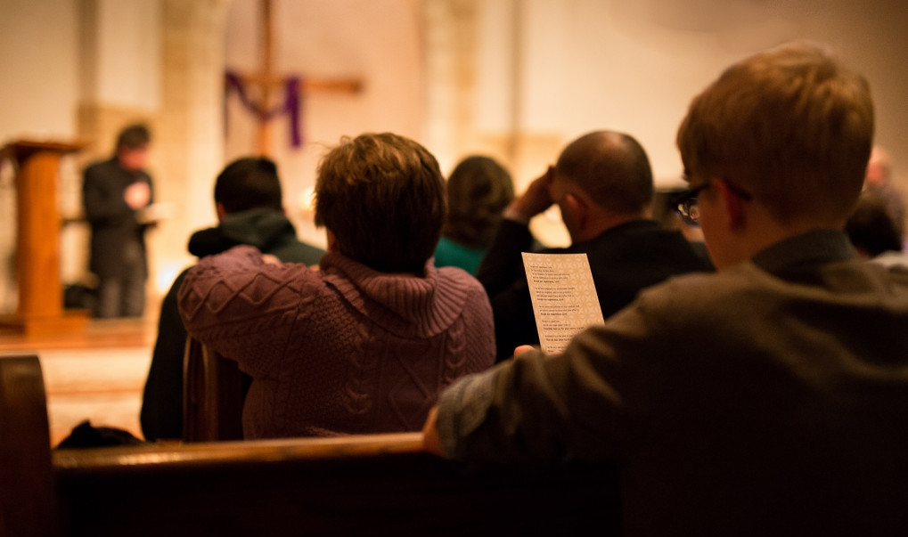
3. عملياً : يولد الله الإنضباط فينا ليبني المسؤولية
(2 تس 3)
كيف يؤيدنا الله عندما نواجه أوقاتاً صعبة؟
Notes:
The Lord helps us gain self-control so we will be reliable.
• God affirms our HANDS. Rather than living an undisciplined life, we must show discipline to learn certain skills, such as playing an instrument.
• So we need that same type of discipline to know His Word, and this happens by being a vital part of his church.

Slide 19
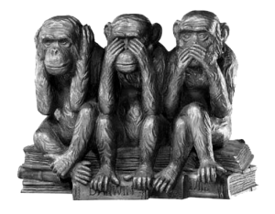
كيف حالك في تشجيع الآخرين وتأكيدهم؟
2 تسالونيكي
Notes:
The three monkeys depict three ways to try to evade responsibility to affirm others:
—Hear no evil: We may not listen to others to avoid hearing the wrong thing, but then we also won't help them.
—See no evil: We won't see people's problems if we close our eyes to them, but then we won't see how to help them.
—Speak no evil: We shouldn't speak evil to others, but saying nothing at all may not be best, either.

Slide 20
Black
Notes:
20

Slide 21

It is Well With My Soul
عندما يكون السلام مثل النهر
يَحضر طريقي
عندما تتدحرج الأحزان مثل عباب البحر
مهما كان نصيبي
لقد علمتني أن أقول
فمن المعروف جيداً فإنه على ما يرام مع روحي.
إنه صالح معي
فمن المعروف جيداً فإنه على ما يرام مع روحي.

Slide 22

It is Well With My Soul
خطيتي - يا نعمة هذا الفكر المجيد
خطيتي ليس جزئياً بل الكل
مسمر على الصليب
وأنا لا أتحملها بعد الآن
سبحوا الرب سبحوا الرب
يا روحي
إنه متناسب معي
فمن المعروف جيداً فإنه على ما يرام مع روحي

Slide 23

It is Well With My Soul 3
ويا رب أسرع اليوم
عندما يكون ايماني البصر
تتراجع الغيوم كتمرير
يجب أن يتردد صوت البوق
والرب ينزل
مع ذلك إنه جيد مع روحي
إنه متناسب معي
فمن المعروف جيداً فإنه على ما يرام مع نفسي.

Slide 24
الكلمات المفتاحية لأسفار العهد الجديد
24
التاريخ | السفر | الكلمة المفتاحية | حياة بولس | العقيدة الرئيسية
40-49 | متى | الملكوت |  | علم الكنيسة
44-47 | يعقوب | الأعمال |  | علم الخلاص
49 | غلاطية | التبرير | الرحلة الأولى | علم الخلاص
51 | 1 تسالونيكي | الإختطاف | الرحلة الثانية | علم الأخرويات
51 | 2 تسالونيكي | الضيقة | الرحلة الثانية | علم الأخرويات
56 | 1 كورنثوس | التقديس | الرحلة الثالثة | علم الكنيسة
56 | 2 كورنثوس | الرسولية | الرحلة الثالثة | علم الكنيسة
56-57 | رومية | البر | الرحلة الثالثة | علم الخلاص
57-59 | لوقا | السيادة 1 |  | علم الإرساليات

Slide 25
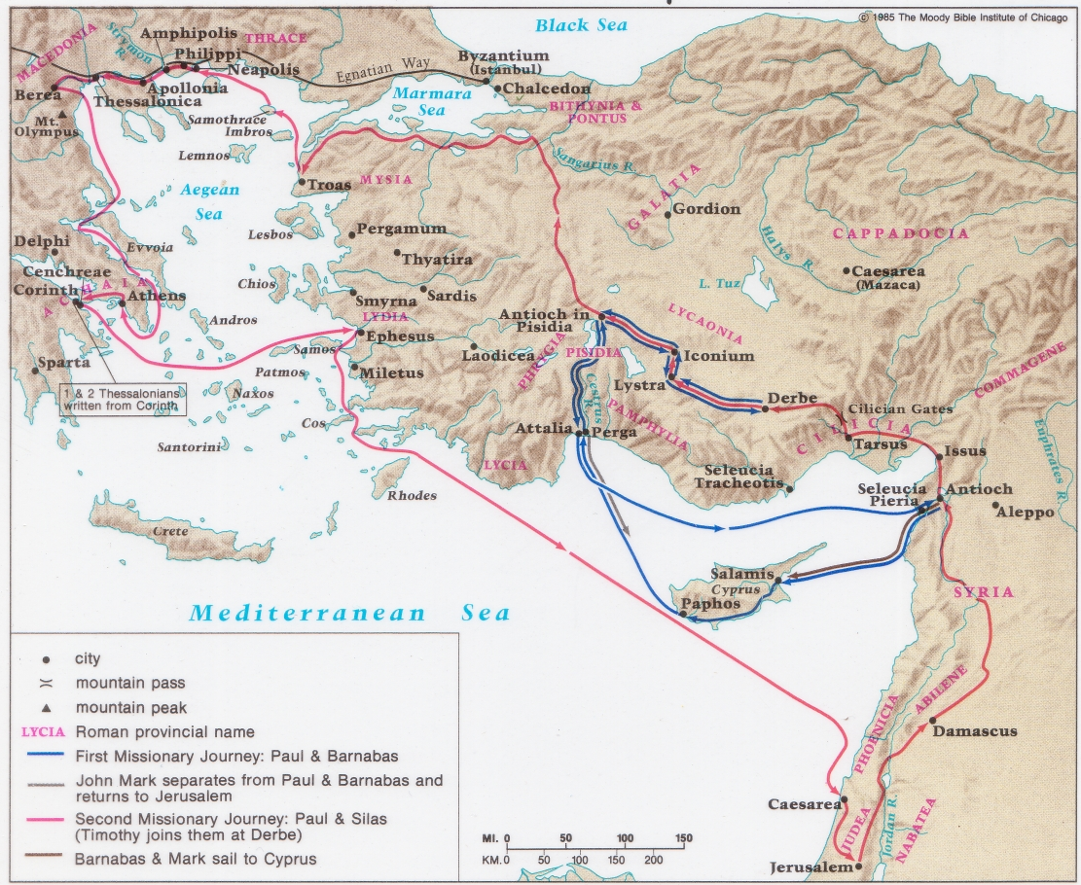
رحلات بولس التبشيرية الأولى و الثانية
138-139

Slide 26
نصيحة بولس للتسالونيكيين المضطربين
التركيز على الله
التركيز على الله في رسائل تسالونيكي
215
Focus on God in the Thessalonian Epistles
محموع الأعداد | الله | يسوع | الرب | المسيح | المجموع
1 تس (89) | 36 | 16 | 24 | 10 | 86
2 تس (47) | 18 | 13 | 22 | 10 | 63
المجموع (136) | 54 | 29 | 46 | 20 | 149
عدد مرات ورود الكلمة اليونانية من إيويل وياربروغ
المقابلة مع العهد الجديد، 332

Slide 27
الموضوعات اللاهوتية
216
يوم يهوه
المفهوم الذي يُظهر في كل كتابات ونبوات العهد القديم.
في صفنيا:
يُشار إلى يوم يهوه «23 مرة» في 3 فصول
الإختلافات: يوم يهوه، « يوم »، إلخ
اليوم هو:
  أ. قريب الحدوث (1: 14)
  ب. يوم الرعب (1: 15)
  ت. حُكم على الخطايا (1: 17)
  ث. حُكم عالمي (1: 2-3، 2: 4-15، 3: 8)
  ج. تشنُج عظيم في الطبيعة (1: 15)
  ح. إسترداد البقية (3: 16-17)

Slide 28
المؤلف
212
أدلة خارجية
تم دعم التأليف لبولس على الأرجح منذ زمن بوليكاربوس وربما في وقت سابق مع إغناطيوس.
ويُضاف إلى هذا قانون ماركيون و قانون موريتان.
بالإضافة إلى شهادة آباء الكنيسة الأوائل والنسخ القديمة.
تدعم الأدلة الداخلية بولس:
1. يُدعي أنه من بولس (1: 1، 3: 17).
2. تلائم النهاية المبكرة (3: 1-5) بولس أكثر من مقلد واعٍ.
3. إن أوجه التشابه مع رسالة تسالونيكي الأولى التي إستشهد بها بعض النقاد ضد تأليف بولس تدعمها بالفعل.
4. التناقضات المفترضة بين الأخرويات في 2 تس 2: 1-12 و1 تس 4: 13-5: 11 تم فرضها أيضًا من قبل النقاد، لكن هذه الاختلافات مسؤولة أمام مرحلتين مختلفتين من المجيء الثاني.

Slide 29
المؤلف
212
أدلة خارجية
تم دعم التأليف لبولس على الأرجح منذ زمن بوليكاربوس وربما في وقت سابق مع إغناطيوس.
ويُضاف إلى هذا قانون ماركيون و قانون موريتان.
بالإضافة إلى شهادة آباء الكنيسة الأوائل والنسخ القديمة.
تدعم الأدلة الداخلية بولس:
1. يُدعي أنه من بولس (1: 1، 3: 17).
2. تلائم النهاية المبكرة (3: 1-5) بولس أكثر من مقلد واعٍ.
3. إن أوجه التشابه مع رسالة تسالونيكي الأولى التي إستشهد بها بعض النقاد ضد تأليف بولس تدعمها بالفعل.
4. التناقضات المفترضة بين الأخرويات في 2 تس 2: 1-12 و1 تس 4: 13-5: 11 تم فرضها أيضًا من قبل النقاد، لكن هذه الاختلافات مسؤولة أمام مرحلتين مختلفتين من المجيء الثاني.
الإستنتاج
لقد هُزمت الهجمات على تأليف بولس بشكل سليم حتى أن جميع العلماء تقريبًا على الرغم من افتراضاتهم النقدية، يعتقدون أن بولس كتب هذه الرسالة.

Slide 30
التاريخ
212
كتب بولس تسالونيكي الثانية في صيف 51 م (بعد رسالته الأولى ببضعة أشهر). ما يلي يدعم هذا:
1. ليس من المعروف أن بولس وسيلا وتيموثاوس (1: 1) قد اجتمعوا معاً مرة أخرى بعد إقامتهم في كورنثوس.
2. توجد نفس الشروط العامة في الكنيسة كما نوقشت في تسالونيكي الأولى (راجع 1 تس 4: 11-12 ؛ 2 تس 3: 6-15).
3. يبدو أن هؤلاء الرجال مكثوا في كورنثوس سنة أخرى.
في آخر المطاف تَسبُق الرسالة الثانية زيارة بولس إليهم بعد خمس سنوات

Slide 31
من أين إلى أين؟
المُستلمون
إلى مؤمني تسالونيكي الشمالية في مُقاطعة مقدونيا
212
الأصل
كتب بولس من كورنثوس

Slide 32
نظرة عامة على العهد الجديد (رسائل بولس)
143
38
124
39-41
إلى أقصى الأرض (أع 1: 8)
أع 9 13 14 15 16 18 21 27 28
نيسان 48-أيلول49
1
غلاطية
نيسان 50- أيلول 52
2
إيجة
أيلول 53- أيار 57
3
آسيا
شباط 60- آذار 62
1
رومية
أيلول 62-
خريف 67
4
إسبانيا
خريف 67 -
ربيع 68
2
رومية
صيف 35-37
أيار 57- آب 59
المحاكمات
خريف 49
المجمع
ربيع 68
اتساع
الكنيسة
35 48 49 50 52 53 57 60 62 67 68 95
متى
لوقا
أعمال
مرقس
يوحنا
غل
1 تس
2 تس
الأناجيل والأعمال
4321
الرحلات
الرسائل البولسية
رومية
السجون
Pauline
Notes:
By the time Paul wrote Romans, he had seen the church planting movement reach the eastern part of the Empire! He notes this in Romans 15.

Slide 33
التأليف
214
1. عاطفياً: المثابرة في الإضطهاد.
2. لاهوتيًا: يوم الرب لا يزال في المستقبل.
3. عمليًا: تأديب الخمول.

Slide 34
الخطوط العريضة
214-215
(الخ. 1) 1. يشجع بولس المؤمنين في تسالونيكي على الإستمرار في المثابرة في ضوء دينونة مضطهديهم في يوم الرب لإظهار إهتمامه العميق بالمحبطين بينهم.
(الخ. 2) 2. يصحح بولس سوء فهم أتباع تسالونيكي من المعلمين الكذبة بأن يوم الرب قد حدث بالفعل من خلال تعليم أنه يجب الكشف عن المسيح الدجال أولاً لتمكين الكنيسة من الثبات في العقيدة الصحيحة.
(الخ. 3) 3. يحذر بولس الكنيسة من خلال تأديب المؤمنين العاطلين الذين يعيشون على حساب عمل الآخرين أثناء إنتظار الإختطاف لإخضاعهم إلى السلوك المسؤول الذي يتضح في بولس ورفاقه.

Slide 35
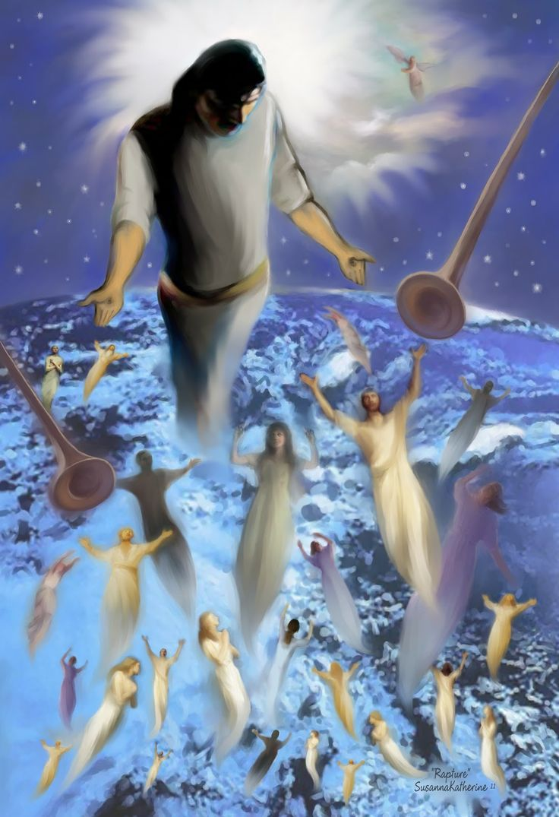
الفكرة الرئيسية في
1 تسالونيكي 4: 13-18
الإختطاف يعطي رجاء وتشجيع أنه سيأتي من أجلك
Notes:
Restatement

Slide 36
عقيدة ما قبل الألفية
208
433
المجيء الثاني
المجيء
=
الثاني
الضيقة
الألفية
عصر الكنيسة
الملكوت الأبدي
٧ سنوات
١٠٠٠ سنة
وجهات النظر الخمسة للإختطاف ما قبل الألفية
الدينونة

Slide 37
التدبيرية
208
362
المجيء الثاني
إسرائيل
عصر
الكنيسة
الضيقة
الألفية
الملكوت الأبدي
٧ سنوات
١٠٠٠ سنة
الدينونة
Notes:
الشرائح الـ 22 التالية هي نفسها الشرائح 193-215 من عرض رؤيا 1-12

Slide 38
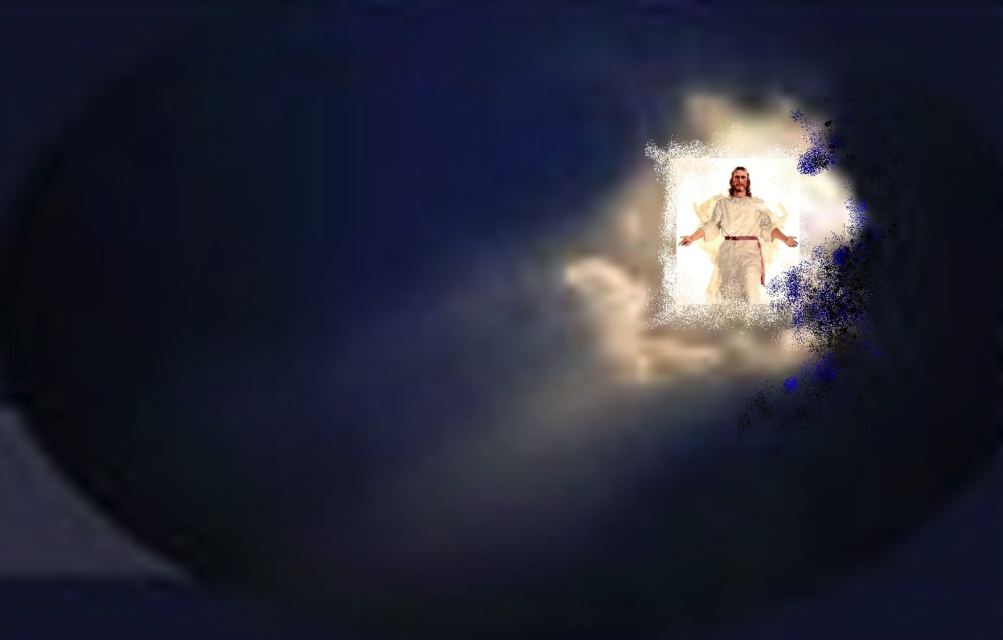
متى سيحدث الإختطاف؟

Slide 39
الإختطاف قبل الضيقة
209
361
المجيء الثاني
الإختطاف
الضيقة
الألفية
عصر الكنيسة
الملكوت الابدي
٧ سنوات
١٠٠٠ سنة
الدينونة

Slide 40
لماذا أنا من مؤمني الإختطاف قبل الضيقة؟
209
سيتم إبعاد المؤمنين عن هذه الساعة أو الفترة الزمنية (رؤيا٣: ١٠).

Slide 41
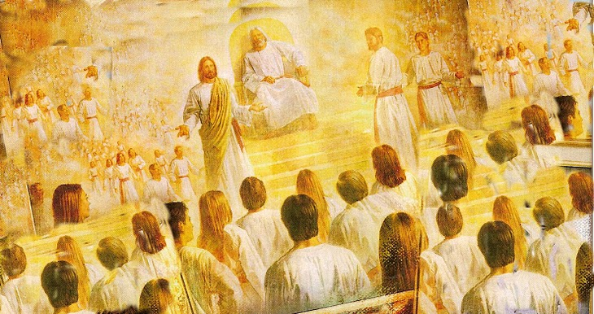
يعد المسيح بالكرامة أمام
الأعداء (3: 9)
"I have given you an open door that no one can shut" (3:8)
هَأَنَذَا أَجْعَلُ ٱلَّذِينَ مِنْ مَجْمَعِ ٱلشَّيْطَانِ مِنَ ٱلْقَائِلِينَ إِنَّهُمْ يَهُودٌ وَلَيْسُوا يَهُودًا بَلْ يَكْذِبُونَ، هَأَنَذَا أُصَيِّرُهُمْ يَأْتُونَ وَيَسْجُدُونَ أَمَامَ رِجْلَيْكَ وَيَعْرِفُونَ أَنِّي أَنَا أَحْبَبْتُكَ.

Slide 42
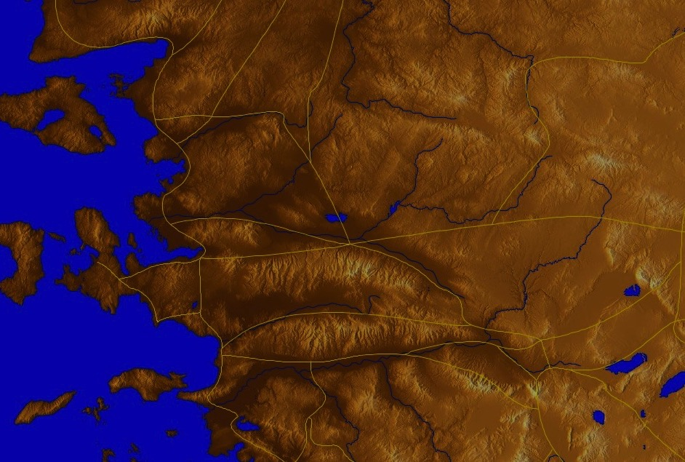
فيلادلفيا (رؤ 3: 7- 13)
57
التحذير
لا أحد
برغامس
ثياتيرا
تمسك بما لديك
التوبيخ
لا يوجد
الثناء
الأعمال، حفظ كلمة المسيح عدم انكار اسمه، الصبر
الوعد
وعد المسيح
مؤمني فيلادلفيا
بفوائد لمثابرتهم
(3: 9- 13)
المسيح
القدوس الحق الذي له
مفتاح داود
سميرنا
ساردس
أفسس
فيلادلفيا
لاودكية

Slide 43
الإختطاف قبل الضيقة
209
362
1. " (ek) أَنَا أَيْضًا سَأَحْفَظُكَ مِنْ سَاعَةِ التَّجْرِبَةِ الْعَتِيدَةِ أَنْ تَأْتِيَ عَلَى الْعَالَمِ كُلِّهِ لِتُجَرِّبَ السَّاكِنِينَ عَلَى الأَرْضِ.
(رؤيا ٣: ١٠)
المجيء
الثاني
الإختطاف
الضيقة
الألفية
عصر الكنيسة
الملكوت الابدي
٧ سنوات
١٠٠٠ سنة
الدينونة

Slide 44
التدبيرية
208
362
المجيء الثاني
إسرائيل
عصر
الكنيسة
الضيقة
الألفية
الملكوت الأبدي
٧ سنوات
١٠٠٠ سنة
الدينونة
Notes:
الشرائح الـ 22 التالية هي نفسها الشرائح 193-215 من عرض رؤيا 1-12

Slide 45


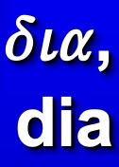

حروف الجر اليونانية
209
361
من ، خارج ،
بعيد عن
حول
عبر
داخل
Notes:
"في كثير من الأحيان ، ولكن ليس دائمًا ، تعني ek من الداخل ، بينما تعني كلمة apo من بطريقة أكثر عمومية (على سبيل المثال ، من الخارج ، من المنطقة المجاورة)"
(Eugene Van Ness Goetchius، The Language of the New Testament [New York : أبناء تشارلز شريبنر ، 1965] ، 151).

Slide 46
الإختطاف قبل الضيقة
209
362
الإختطاف
1. " (ه ، ك) أَنَا أَيْضًا سَأَحْفَظُكَ مِنْ سَاعَةِ التَّجْرِبَةِ الْعَتِيدَةِ أَنْ تَأْتِيَ عَلَى الْعَالَمِ كُلِّهِ لِتُجَرِّبَ السَّاكِنِينَ عَلَى الأَرْضِ."
(رؤيا٣: ١٠)
المجيء الثاني
من ، خارج ، بعيد عن
الضيقة
الألفية
عصر الكنيسة
خلال
الملكوت الأبدي
٧ سنوات
١٠٠٠ سنه
داخل
الدينونة
Notes:
"في كثير من الأحيان ، ولكن ليس دائمًا ، تعني ek من الداخل ، بينما تعني ek من بطريقة أكثر عمومية (على سبيل المثال ، من الخارج ، من المنطقة المجاورة)"
(Eugene Van Ness Goetchius، The Language of the New Testament [New York : أبناء تشارلز شريبنر ، 1965] ، 151).

Slide 47

الظهور الآخر الوحيد في العهد الجديد لكلمة أَحْفَظُكَ ( )
يوحنا ١٧ : ١٥
١٥ لَسْتُ أَسْأَلُ أَنْ تَأْخُذَهُمْ مِنَ الْعَالَمِ بَلْ أَنْ تَحْفَظَهُمْ مِنَ الشِّرِّيرِ.
209
362
1. لَسْتُ أَسْأَلُ أَنْ تَأْخُذَهُمْ مِنَ(ἐκ) الْعَالَمِ بَلْ أَنْ تَحْفَظَهُمْ مِن
(ἐκ) الشِّرِّيرِ
(يوحنا ١٧ : ١٥)
تتعلق فكرة إخراجك من العالم بإبعادك عن العالم
مجال
"الشرير"
لم يتم الإحتفاظ بالموازيات في مجال الشيطان والتي لم يتم الإحتفاظ بها في فترة الضيقة
من ، خارج ،
بعيد عن
Notes:
"في كثير من الأحيان ، ولكن ليس دائمًا ، تعني ek من الداخل ، بينما تعني ek من بطريقة أكثر عمومية (على سبيل المثال ، من الخارج ، من المنطقة المجاورة)"
(Eugene Van Ness Goetchius، The Language of the New Testament [New York : أبناء تشارلز شريبنر ، 1965] ، 151).

Slide 48
الإختطاف قبل الضيقة
209
المجيء الثاني
الإختطاف
الضيقة
1. " (ek) أَنَا أَيْضًا سَأَحْفَظُكَ مِنْ سَاعَةِ التَّجْرِبَةِ الْعَتِيدَةِ أَنْ تَأْتِيَ عَلَى الْعَالَمِ كُلِّهِ لِتُجَرِّبَ السَّاكِنِينَ عَلَى الأَرْضِ.
(رؤيا ٣: ١٠)
الألفية
عصر الكنيسة
الكلوت الأبدي
٧ سنوات
١٠٠٠ سنة
في كل مرة تحدث هذه العبارة ... يكون أعداء الكنيسة دائمًا في ذهنهم ـ موونس ، 120
الدينونة

Slide 49



لماذا أنا من مؤمني الإختطاف قبل الضيقة؟
209
سيتم إبعاد المؤمنين عن هذه الساعة أو الفترة الزمنية (رؤ ٣: ١٠)
الضيقة تختبر غير المؤمنين (٣: ١٠) تحت غضب الله (٦: ١٦-١٧)
سيغيب عمل الروح القدس لحجز الشر (٢ تس 2: 6-7)
ما يقيد" = محايد ، ٢: ٦= الكرازة
الذي يحجز = مذكر ، ٢: ٧ = شخص
الروح = محايد ولكنه مستخدم من شخص

Slide 50
لماذا أنا من مؤمني الإختطاف قبل الضيقة؟
209
4. لم يتم ذكر الكنيسة أبداً في إصحاحات الضيقة (رؤ ٤-١٩) باستثناء مسكن الله في السماء (١٣: ٦ ؛ راجع أف ٢: ٢١-٢٢).
5. لن تتعرض الكنيسة أبدًا لغضب الله (يو ٥: ٢٤، رو ٥: ٩ ؛ ٨: ١؛ 1 تس ١: ١٠ ؛ ٥: ٩) الإضطهاد والغضب مختلفان تماماً

Slide 51
الإختطاف قبل الضيقة
209
5. لن تتعرض الكنيسة أبدًا
لغضب الله
يو ٥: ٢٤
رو٥: ٩ ؛ ٨: ١
١ تس ١: ١٠ ، ٥: ٩
رؤ ٦: ١٥-١٧
رؤ ١١: ١٨
رؤ ١٤: ١٠ ، ١٩
المجيء الثاني
الإختطاف
الضيقة
الألفية
عصر الكنيسة
الملكوت الأبدي
٧ سنوات
١٠٠٠ سنه
الدينونة

Slide 52
لماذا أنا من مؤمني الإختطاف قبل الضيقة؟
209
6. الضيقة العظيمة وشيكة (يمكن أن تحدث في أي وقت) لذلك يجب أن يكون أيضًا قبل الضيقة:
أ. "... يَوْمَ الرَّبِّ كَلِصٍّ فِي اللَّيْلِ هكَذَا يَجِيءُ."
(١ تسالونيكي ٥: ٢)
ب. وَإِنْ مَضَيْتُ وَأَعْدَدْتُ لَكُمْ مَكَانًا آتِي أَيْضًا وَآخُذُكُمْ إِلَيَّ
(يوحنا ١٤: ٣) = "اتي ايضا" في المستقبل القريب بدون علامات
ج. يعقوب ٥: ٨-٩ ؛ تيط ٢: ١٣ ؛ عب ٩: ٢٨ ؛ ١ بط ١: ٦-٧ ؛ ١ يو ٢: ٢٨ ؛ ٣: ٢-٣ ؛ رؤا ٢٢: ١٠ - ١٢
Notes:
52

Slide 53
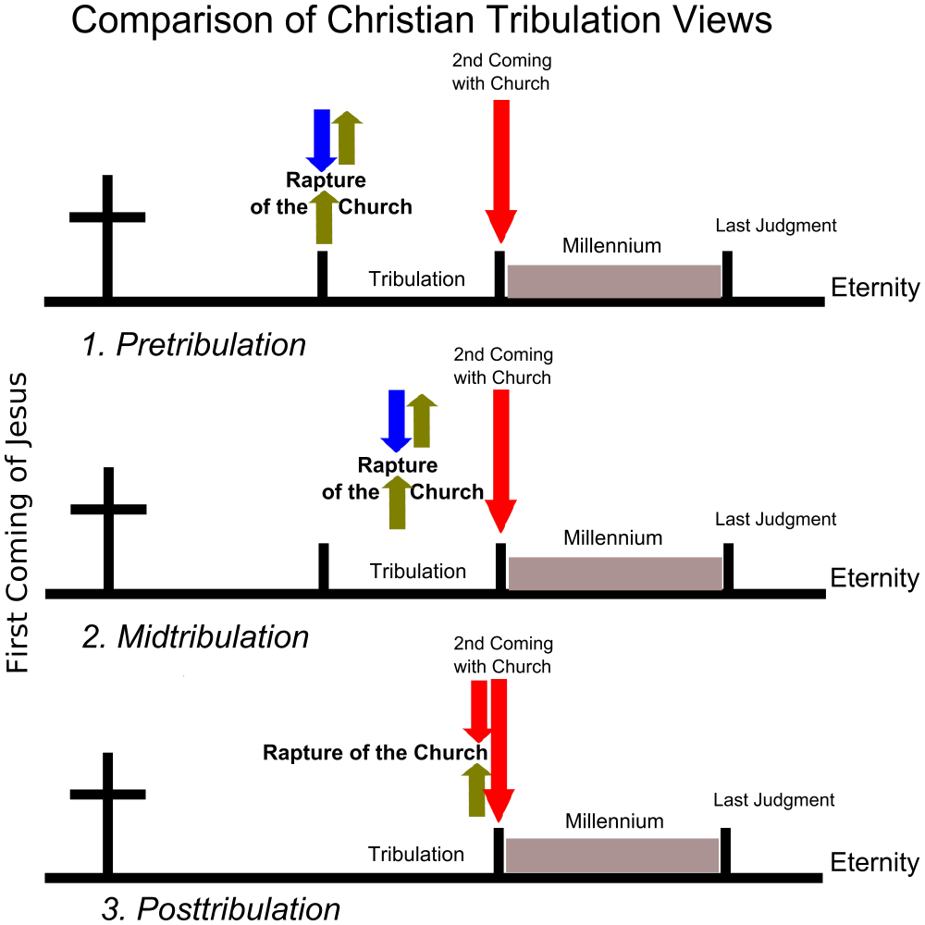
نظريات الضيقة الرئيسية
المجيء الثاني مع الكنيسة
اختطاف الكنيسة
الألفية
الدينونة الأخيرة
الضيقة
الأبدية
1. قبل الضيقة
المجيء الثاني مع الكنيسة
اختطاف الكنيسة
مجيء يسوع الأول
الدينونة الأخيرة
الألفية
الضيقة
الأبدية
2. وسط الضيقة
المجيء الثاني مع الكنيسة
اختطاف الكنيسة
الألفية
الدينونة الأخيرة
الضيقة
الأبدية
3. بعد الضيقة
Notes:
Two views are not surveyed: the Partial Rapture and the Prewrath Rapture views. Neither one has convinced many people.

Slide 54
اختطاف ما قبل الضيقة
209
361
المجيء الثاني
الإختطاف
الضيقة
الألفية
عصر الكنيسة
المملكة الأبدية
7 سنوات
1000 سنة
الدينونة

Slide 55
مراحل المجيء الثاني
210
 | الإختطاف | المجيء
1 | قبل الضيقة (رؤ ٣: ١٠) | بعد الضيقة (رؤ ١٩: ١١-١٢)
2 | سيأتي المسيح في الهواء (1 تس 4: 16) | سيأتي المسيح إلى الأرض، ورجلاه تلامسان جبل الزيتون (زك ١٤: ٤)
3 | المجئ من أجل القديسين (يو ١٤: ١-٢ ؛ ١تس ٤: ١٥-١٧) | مجيء مع القديسين (مت ٢٥: ٣١ ؛ ١تس ٣: ١٣ ؛ رؤ ١٩: ١٤)
4 | القديسون (أمواتًا وأحياء) سيُخطفون (يُختطفون) من الأرض لملاقاة الرب في الهواء ويؤخذون إلى السماء (1 تس ٤: ١٦-١٧) | القديسون على الأرض سيبقون على الأرض (لا ضيقة) ليُدخلوا إلى الألفية (أع ١٥: ١٦ ؛ رؤ ٥: ١٠ ؛ راجع مت ٦: ١٠ ؛ الفصل ٢٤)
5 | تنتج الراحة والأمل (١تس ٤: ١٨) | ينتج الخوف والدينونة (مت ٢٤: ٢٧-٣١؛ لو ٢١: ٢٠-٢٨ ؛ رؤ ٦: ١٥-١٧)

Slide 56
مراحل المجيء الثاني
210
 | الإختطاف | المجيء
6 | كشف الحقيقة الغامضة فقط في عصر العهد الجديد (١ كو ١٥: ٥١) | مركزية في نبوة العهد القديم ولكن تم توضيحها في العهد الجديد (ار ٣٠: ٧ ؛ زك ١٤: ١-٣ ؛ مت ٢٤: ٣٠ ؛ كو ٣: ٤)
7 | تمجدت أجساد قديسي الكنيسة (١ كو ١٥: ٥١-٥٨ ؛ في ٣: ٢٠-٢١) وأحضرت إلى السماء لمدة سبع سنوات (1 تس ٤: ١٧) | تركت أجساد قديسين الضيقه في حالة مميتة لتواصل العيش على الأرض في الألفية (مت ٢٥: ٣١-٣٤)
8 | وشيكة، لا حاجة لإشارات (١ تس ٤: ١٦) | ليست وشيكة ولكنها مسبوقة بعلامات مذهلة في السماء وعلى الأرض (مت ٢٤: ٢٩-٣١ ؛ لو ٢١: ٢٥-٢٨ ؛ أع 2: ١٩-٢١؛ رؤ ١: ٧ ؛ الفصل ٦-١٩)
9 | الهدف الأساسي هو تحرير القديسين من هذا العالم (١ تس ١: ١٠) | الغرض الأساسي هو الدينونة على الغير مؤمنين (مت ٢٥: ٣١-٤٦)

Slide 57
مراحل المجيء الثاني
210
 | الإختطاف | المجيء
10 | غير مرئي وسري لأن المؤمنين وحدهم يرون المسيح وبما أن الله يرسل ضلالًا قويًا من خلال المسيح الدجال (٢تس ٢: ١١) | مرئي وعام لأن كل عين تراه (رؤ ١: ٧)
11 | يحقق وعدًا للكنيسة حيث لا يوجد تمييز بين اليهود والأمم (١ تس ٤: ١٥ ؛ راجع يو ١٤: ١-٣ ؛ أف ٢: ١١-١٦) | الوفاء بالوعود لإسرائيل بالعهود التي أُبرمت في العهد القديم (تك ١٢: ١-٣ ؛ مز ٨٩ ؛ إش ١١: ١١-١٤ ؛ راجع رو ١١: ٢٦-٢٧ )
12 | يبدأ الشر في الزيادة (٢ تس ٢: ١-١٢) | يتم قمع الشر (٢ تس ١: ٧ ؛ مز ٣٧: ٩-١٠)
13 | إزالة الكنيسة (١ تس ٤: ١٣-١٨) | إزالة الشيطان (رؤ ٢٠: ١-٣)

Slide 58
مراحل المجيء الثاني
210
 | الإختطاف | المجيء
14 | يظهر المسيح كرئيس للكنيسة وكل الأشياء (أف ١: ١٠ ، ٢٢ ؛ ٤: ١٥ ؛ كو ١: ١٨ ؛ ٢: ١٠) | تبرر المسيح على أنه المسيح لإسرائيل (زك ١٤: ٣-٤ ؛ راجع أع ١: ٦ مع آية ١١)
15 | مقعد دينونة المسيح للمؤمنين (٢ كو ٥: ١٠ ؛ ١كو ٣: ١٣) | دينونة إسرائيل والأمم (حز ٢٠: ٣٤-٣٨ ؛ مت ٢٥ ؛ زك ١٤: ٤ ؛ راجع ص ١٦٠)
16 | الرب قريب (في ٤: ٥) | الملكوت قريب (مت ٢٤: ١٤)
17 | دمرت الطبيعة فيما بعد (رؤ ٦-١٦) | استعادت الطبيعة بعد ذلك (رو ٨: ١٩-٢٢ ؛ إش ١١: ٦-٩ ؛ ٣٥: ٩ ؛ ٦٥: ٢٥)

Slide 59
الإختطاف وسط الضيقة
208
المجيء الثاني
الإختطاف
الضيقة
الألفية
عصر الكنيسة
الملكوت الأبدي
٧ سنوات
١٠٠٠ سنه
الدينونة

Slide 60
الإختطاف الجزئي
208
المجيء الثاني
الإختطاف
الضيقة
الألفية
عصر الكنيسة
الملكوت الأبدي
٧ سنوات
١٠٠٠ سنه
الدينونه

Slide 61
الإختطاف بعد الضيقة
208
المجيء الثاني
الإختطاف
الضيقة
الألفية
عصر الكنيسة
الملكوت الأبدي
٧ سنوات
١٠٠٠ سنة
الدينونة

Slide 62
لماذا أنا لست من مؤمني بعد الضيقة؟
209
435
8. إذا كان بعد الضيقة فسيتم فصل الأغنام بالفعل عن الماعز (مت ٢٥: ٣١-٤٦).
9. سيموت بعض الناس في الألفية (إش ٦٥: ٢٠) لكن الإختطاف بعد الضيقة يعطي جسدًا مجيدًا لجميع المؤمنين؛ لذلك يجب أن يثق بعض الناس بالمسيح في الضيقة ويدخلوا الألفية في أجسادهم الفانية.

Slide 63
يشرح الإختطاف قبل الألفية كيف سينجب الأطفال والموت في الألفية
435
المجيء الثاني
مسيحيون
الإختطاف
أولئك الباقون
الضيقة
الألفية
عصر الكنيسة
الملكوت الأبدي
٧ سنوات
١٠٠٠ سنة
في الضيقة ، سيذهب المؤمنون إلى السماء ويبقى غير المؤمنين على الأرض - وستبدأ الضيقة بنسبة 0٪ مسيحيون.
بعد الضيقة ، سيدخل المؤمنون على الأرض الألفية بأجسادهم الفانية - سيبدأ الألفية مسيحيًا بنسبة 100٪.
الدينونة

Slide 64

الغضب قبل الإختطاف
208
المجيء الثاني
الغضب قبل
الإختطاف
غضب الله
(يوم الرب)
بداية الاحزان
الضيقة العظيمة
الألفية
عصر الكنيسة
الملكوت الأبدي
لأنك حفظت كلمتي في الصبر
سأبقيك من الساعة (هنا)
الضيقة
ويوم الرب بعد الاختبار
١٠٠٠ سنه
الدينونة
٧ سنوات
Notes:
64

Slide 65
كن متأكداً
٢ تسالونيكي
د. ريك جريفيث • مؤسسة الدراسات اللاهوتية الأردنية
BibleStudyDownloads.org
Notes:
The flip side of judgment on God's enemies is his affirmation of his friends. Paul taught both in this short letter. Affirmation means encouragement to be firm in our faith.
————————
NS-14-2Thess-12, 35

Slide 66

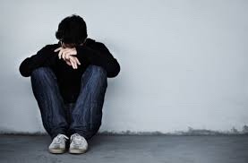
التأكيد
Notes:
Lately I have been thinking a lot about how we all need to be affirmed.
The past two weeks both Susan and I have had the most health issues ever in our 35-year marriage. Last Sunday was the first time we both ever missed church. My voice just wasn’t in shape to preach, I didn’t have the energy, etc. I won’t give you all the details lest it become “an organ recital.”
That’s not what is important. What is more significant is that some of you reached out to us and genuinely affirmed us! Thank you! Susan’s eye operation to correct her double vision did happen and was a success, despite our doubts about it going through with her rapid heartbeat days before the operation. Now, instead of seeing two husbands with her double vision, she is back to having only one husband.

Slide 67

مهمتنا
مهمة كنيسة الطرق المتقاطعة
هي الوصول إلى الأمم
من خلال الوصول إلى
الأجانب المقيمين في سنغافورة
Notes:
Let’s read this together…

Slide 68
رؤيتنا
تتمثل رؤية كنيسة الطرق المتقاطعة في قيادة الأجانب إلى علاقة حيوية مع يسوع المسيح كتلاميذ يمكنهم تحويل مجالات نفوذهم الفريدة (2 تي 2: 2).
على وجه الخصوص تركز كنيسة الطرق المتقاطعة بشكل أساسي ولكن ليس حصريًا على الوصول إلى المجتمع الناطق باللغة الإنجليزية
Notes:
68
Reading together again…

Slide 69
أولوياتنا
محبة الأمم
محبة الكنيسة
محبة الله
Notes:
Essentially, our chief priorities all revolve around love—to…
• Love God first and foremost, then…
• Love the church, resulting in…
• Love the nations

Slide 70

الكلمات تعطي تأكيد
Notes:
Curious about this concept of affirmation, I began looking up the word “affirmation” on Google to see what I could find.

Slide 71


تأكيد الذات
Notes:
Hmmmm, should we approve of everything we do?

Slide 72

تأكيد الذات
Notes:
We are told to recite 1000 self-confidence affirmations!

Slide 73


تأكيد الذات
Notes:
Some self affirming claims include “I love me.”
Also, I believe in me.

Slide 74



تأكيد الذات
Notes:
How about “I am enough.”
Not to be outdone, another has modified it: “I am MORE THAN enough.”
Or I fill me mind with positive thoughts.

Slide 75
هل التأكيد الذاتي كافي؟
من هو أروع شخص اليوم؟
2 تسالونيكي
أنا أحب نفسي بشكل غير مشروط
Notes:
Does self-affirmation really work?

Slide 76

أنا لا أستحق
احترام الذات
Notes:
What if a person doubts that he or she deserves self-esteem?

Slide 77
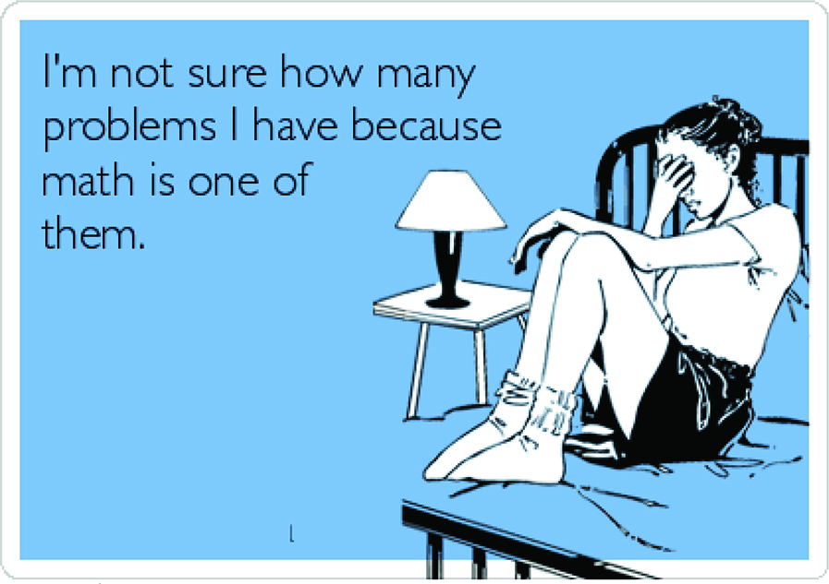
لست متأكدًا من
عدد المشاكل التي أواجهها
لأن الرياضيات إحداها.
Notes:
What do you do if you say, “I am not sure how many problems I have because math is one of them”?
Isn’t it far better for others to praise you than for you to praise yourself?

Slide 78
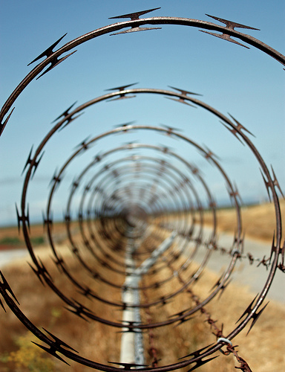
كم منا يلاحظ عندما يقع الآخرون في دوامة؟
Notes:
Love means seeing needs. I wonder how many of us have eyes to see when others have genuine needs—physical issues are easier to see, but spiritual needs are a greater challenge.
Life goes so fast, it’s tough to take care of ourselves, let alone others. I struggle with this—don’t you? Do you struggle to know how to help those in dire straits? Do you know anyone afflicted in their relationship with their spouse, in financial woe, struggling with children, work, or something else?

Slide 79
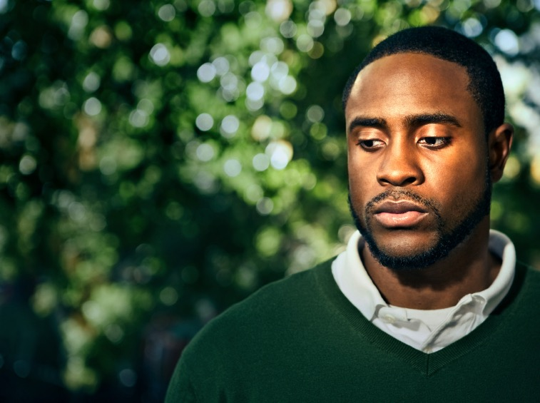
كيف يمكنك أن تساعد أولئك الذين يجتازون بأوقات صعبة؟
Notes:
How can you help those who are going through tough times? What should you say to ease the pain rather than add to it like Job’s counselors? What do you do to help people in difficulty?

Slide 80
كيف يؤيدنا الله عندما نواجه أوقاتاً صعبة؟
Notes:
Perhaps it’s even better to see how God affirms you and tells you how valuable you are to him?
In what ways do you see him affirming you?

Slide 81
خلفية
2 تسالونيكي
Notes:
Today, we will look at a church caught in the “winepress of persecution” that had yielded to God, resulting in a fragrant display of God’s grace. The Thessalonians still had “persecutions and trials” about a year after Paul had established the church, but they were bearing under it, though crushed.

Slide 82
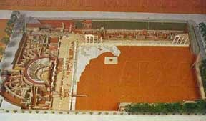
تيسالونيكي
(تسمى الآن سالونيكا أو سالونيك)
    أسسها الجنرال المقدوني كاساندر عام 315 ق. م
نموذج من تسالونيكي القديمة
    سميت على اسم زوجته ثيسالونيكي ابنة فيليب الثاني والأخت غير الشقيقة
    للإسكندر الأكبر
    في عام 167 ق.م أصبحت عاصمة إحدى مقاطعات مقدونيا الأربع
    في عام 146 ق.م أصبحت مقاطعة وأصبحت مقر الإدارة الإقليمية
    من 42 ق.م تم إعلانها مدينة حرة يحكمها سياسيوها
Notes:
Here’s a church that really had a tough time. Acts 17 fills in the details. It was a strategic port city in northern Greece, well established by Paul’s day

Slide 83
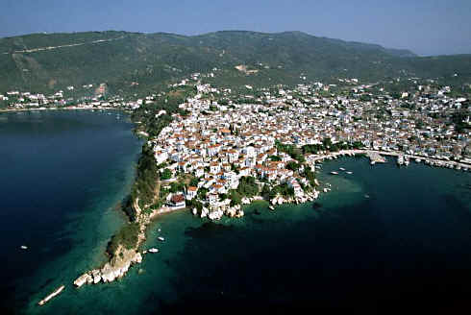
    مدينة الميناء على الخليج الحراري
Notes:
The church was located in northern Greece on a peninsula, serving as a key port city…

Slide 84
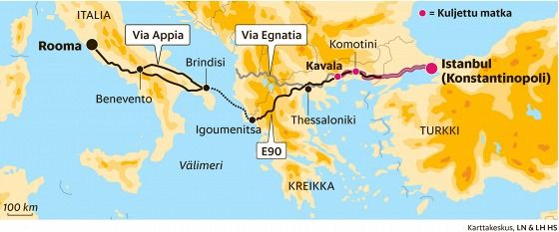
    مدينة الميناء على الخليج الحراري
    26 قرية محبوكة معاً
    الميناء الرئيسي والقاعدة البحرية لمقدونيا
Notes:
…and also on the main east-west land route in the Roman Empire called the Via Egnatia.

Slide 85
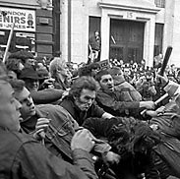
ارموه
في السجن
أوافق
مع بولس
ماذا نفعل؟
Notes:
Paul established the Thessalonian church amidst great difficulty. The background is in Acts 17.

Slide 86
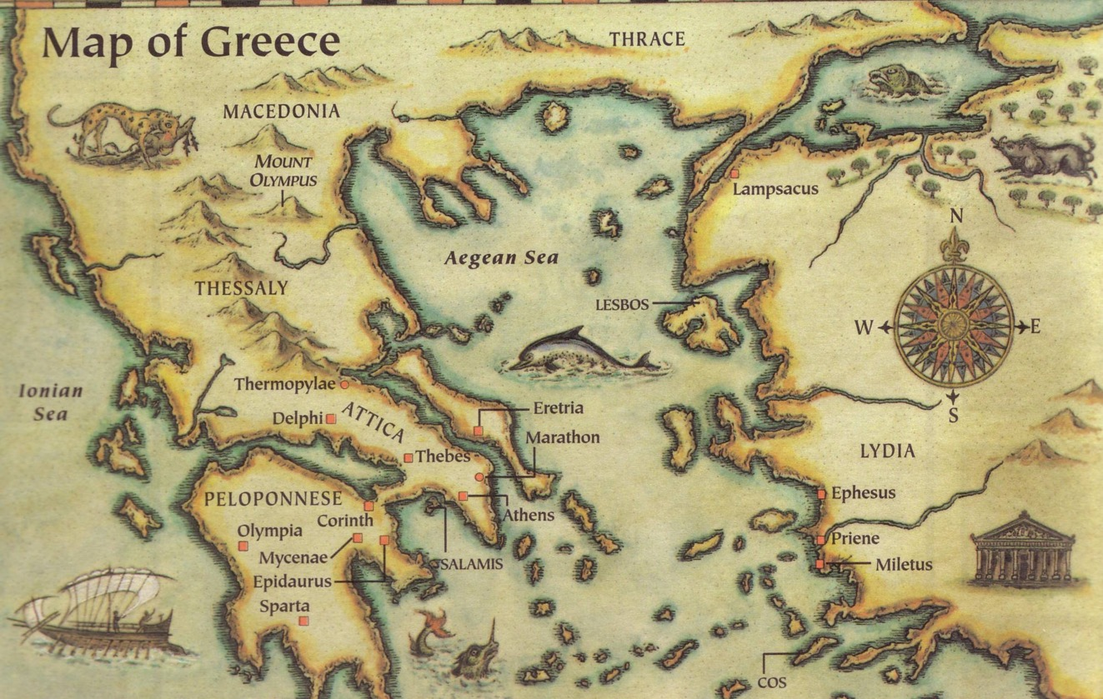
هذه الرسالة كتبت في 51 م
تسالونيكي
بيرية
اثينا
كورنثوس
نستطيع تشجيع الآخرين بثلاث طرق
كتبت في كورنثوس بعد سماع تقرير تيموثاوس
Notes:
Paul only stayed there about three months, but the Jews who kicked him out over to Berea even followed him to Berea and kicked him out of there, too! Then Paul traveled to Athens but founded no church there. He then came to Corinth in weakness (1 Cor 2:3).
1Cor. 2:3 I came to you in weakness—timid and trembling.
Despite needing encouragement himself, Paul reached out to affirm the suffering Thessalonians.

Slide 87
المناسبة
212-213
ربما يبدو السيناريو التاريخي والتسلسل الزمني لخدمة بولس في تسالونيكي في رحلته التبشيرية الثانية كما يلي:
1. زرع بولس كنيسة تسالونيكي تشرين ثاني 50 – كانون ثاني 51
2. خدمة بولس في بيرية، أثينا وكورنثوس شباط – آذار 51
3. تقرير سيلا وتيموثاوس لبولس في كورنثوس نيسان – أيار 51
4. يكتب بولس تسالونيكي الأولى ويرسلها من كورنثوس بداية صيف 51
5. حامل تسالونيكي الأولى يرجع بتقرير إلى بولس منتصف صيف 51
بولس يكتب تسالونيكي الثانية من كورنثوس نهاية صيف 51
7. بولس يغادر كورنثوس بداية أيلول 52

Slide 88
المناسبة
212-213
ربما يبدو السيناريو التاريخي والتسلسل الزمني لخدمة بولس في تسالونيكي في رحلته التبشيرية الثانية كما يلي:
1. زرع بولس كنيسة تسالونيكي تشرين ثاني 50 – كانون ثاني 51
2. خدمة بولس في بيرية، أثينا وكورنثوس شباط – آذار 51
3. تقرير سيلا وتيموثاوس لبولس في كورنثوس نيسان – أيار 51
في غضون بضعة أشهر فقط بعد كتابة رسالة تسالونيكي الأولى، تلقى بولس أخباراً عن مشاكل لم يتم حلها في رسالته الأولى، ولذلك قرر بولس أن يكتب للكنيسة مرة أخرى لمساعدة المؤمنين على التغلب على هذه الصعوبات.
4. يكتب بولس تسالونيكي الأولى ويرسلها من كورنثوس بداية صيف 51
5. حامل تسالونيكي الأولى يرجع بتقرير إلى بولس منتصف صيف 51
بولس يكتب تسالونيكي الثانية من كورنثوس نهاية صيف 51
7. بولس يغادر كورنثوس بداية أيلول 52

Slide 89
نظرة عامة على العهد الجديد (رسائل بولس)
143
38
124
39-41
إلى أقصى الأرض (أع 1: 8)
أع 9 13 14 15 16 18 21 27 28
نيسان 48-أيلول49
1
غلاطية
نيسان 50- أيلول 52
2
إيجة
أيلول 53- أيار 57
3
آسيا
شباط 60- آذار 62
1
رومية
أيلول 62-
خريف 67
4
إسبانيا
خريف 67 -
ربيع 68
2
رومية
صيف 35-37
أيار 57- آب 59
المحاكمات
خريف 49
المجمع
ربيع 68
اتساع
الكنيسة
35 48 49 50 52 53 57 60 62 67 68 95
متى
لوقا
أعمال
مرقس
يوحنا
غل
1 تس
2 تس
الأناجيل والأعمال
4321
الرحلات
الرسائل البولسية
رومية
السجون
Pauline
Notes:
By the time Paul wrote Romans, he had seen the church planting movement reach the eastern part of the Empire! He notes this in Romans 15.

Slide 90

كن مستعداً
1 تسالونيكي
د. ريك جريفيث • مؤسسة الدراسات اللاهوتية الأردنية
BibleStudyDownloads.org

Slide 91

Our Need
1 تسالونيكي
Notes:
At some point in perhaps the not-too-distant future millions of people will just quickly rise to meet the Lord Jesus Christ.

Slide 92
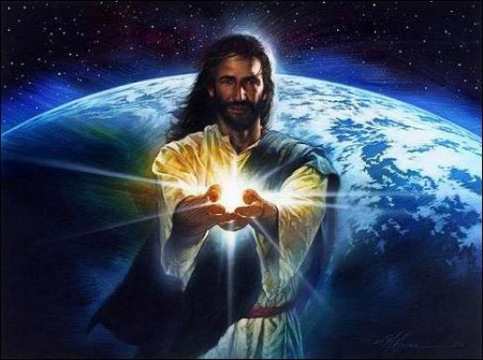
Black

Slide 93
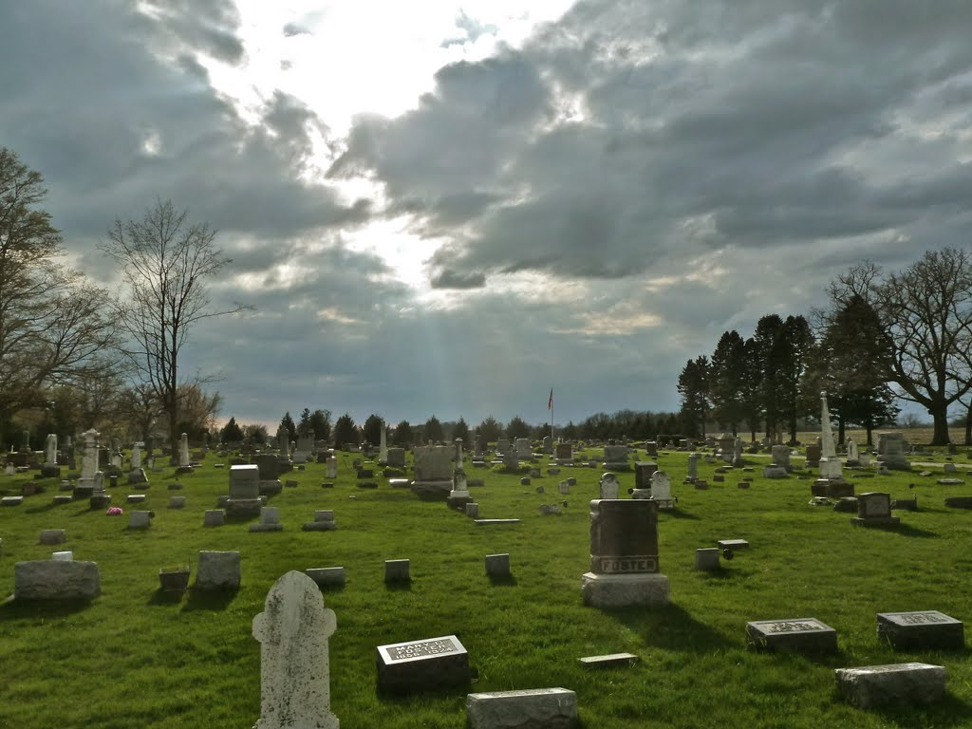
الإختطاف
ثم لا أريد أن تجهلوا أيها الإخوة من جهة الراقدين
لكي لا تحزنوا كالباقين الذين لا رجاء لهم
لأنه إن كنا نؤمن أن يسوع مات وقام
فكذلك الراقدون بيسوع سيحضرهم الله أيضاً معه
(1 تس 4: 13-14)
Notes:
Paul speaks clearly of this next event on God’s prophetic calendar in 1 Thess 4:13-18…

Slide 94
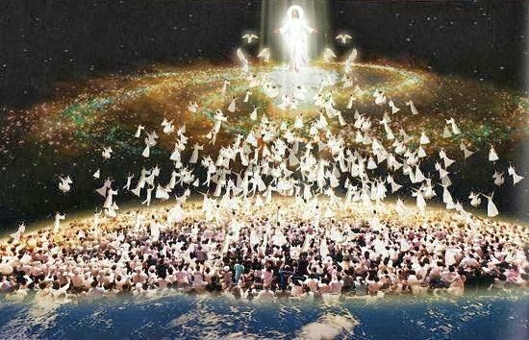
الإختطاف
الإختطاف
16 لأن الرب نفسه بهتاف بصوت رئيس ملائكة وبوق الله سوف ينزل من السماء والأموات في المسيح سيقومون أولاً 17 ثُمَّ نَحْنُ الأَحْيَاءَ الْبَاقِينَ سَنُخْطَفُ جَمِيعاً مَعَهُمْ فِي السُّحُبِ لِمُلاَقَاةِ الرَّبِّ فِي الْهَوَاءِ، وَهَكَذَا نَكُونُ كُلَّ حِينٍ مَعَ الرَّبِّ. 18 لِذَلِكَ عَزُّوا بَعْضُكُمْ بَعْضاً بِهَذَا الْكَلاَمِ. (1 تس 4: 16-18)
Notes:
We get our term "rapture" from this verb "caught up" here.

Slide 95

كيف يمكن أن تكون مستعداً للإختطاف؟
طريقتين
Notes:
ما هي الطرق المحددة التي يمكنك أن تكون مستعدًا بها عندما يعود يسوع؟
What specific ways can you be ready for Jesus when he comes back?

Slide 96
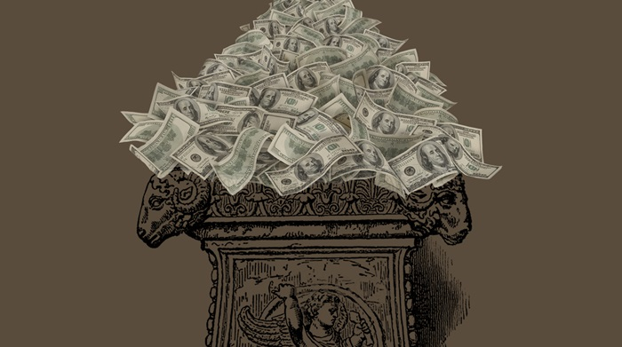
1. اخدم يسوع بدون طمع
(١ تسالونيكي 1-3)
Notes:
عش للمسيح كما لو أن المال ليس مصدر قلق كبير.
Live for Christ as if money is not a big concern.

Slide 97

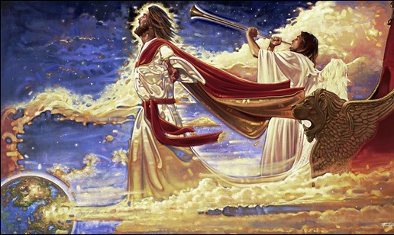
2. اهتم بكل من الناس واللاهوت
(١ تسالونيكي 4-5)
+
Notes:
يجب أن تشغل العقيدة والعلاقات الكثير من وقتنا.
على وجه الخصوص، نحن بحاجة إلى لاهوت المجيء الثاني للمسيح.
Relationships and doctrine should occupy much of our time. In particular, we need a theology of Christ’s second coming.

Slide 98
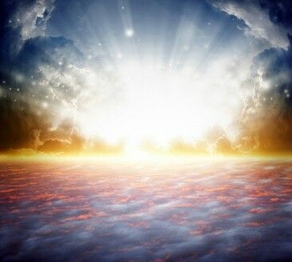
الفكرة الرئيسية
كن مستعداً لرجوع المسيح من خلال مالك وأصدقائك والكتاب المقدس
١ تسالونيكي
Notes:
Jesus can come back at any moment, so be ready for him in how you use your finances, invest in your friends, and prioritize learning his Word.

Slide 99

سوف نعطي كلنا حساباً
١ تسالونيكي
Notes:
1Th. 3:11 May God our Father and our Lord Jesus bring us to you very soon. ¹² And may the Lord make your love for one another and for all people grow and overflow, just as our love for you overflows. ¹³ May he, as a result, make your hearts strong, blameless, and holy as you stand before God our Father when our Lord Jesus comes again with all his holy people. Amen.
2 Cor 5:10 is an appropriate cross-reference:
For we must all stand before Christ to be judged. We will each receive whatever we deserve for the good or evil we have done in this earthly body.

Slide 100

١ تسالونيكي 5: 2
كلص في الليل
Notes:
Do you think your home will be broken into tonight? At his return, Jesus will be as expected as much as you expect a thief to rob your house tonight.
Are you prepared for him to arrive at any time? Is there anything you do that would make you ashamed if he came back tonight?

Slide 101
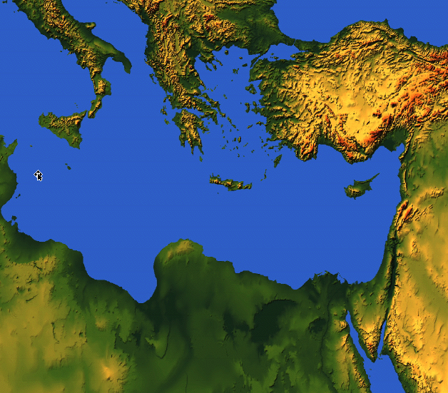

1-2 تسالونيكي
مكدونية
212
تسالونيكي
كورنثوس
Notes:
But now, months later, Jesus had not come and the church was wondering if they had already entered the tribulation. So Paul wrote them another letter to show how God continued to affirm them.

Slide 102
الحجة
214
كتب بولس 2 تسالونيكي ليساعد المؤمنين على تحمل ثلاث صعوبات تواجه الكنيسة:
1. الإضطهاد المتزايد (1: 3-10)
2. التعليم الكاذب أن يوم الرب قد حضر (2: 1-12) و
3. الكسل لدى بعض المؤمنين التسالونيكيين الكسالى الذين كانوا ينتظرون
الإختطاف (3: 6-15)
كتب بولس حتى يشجع على الثبات المعتمد على مكافأتهم المستقبلية في يوم الرب (الإصحاح 1) ويصحح فكرتهم الخاطئة عن يوم الرب (الإصحاح 2) لذلك نصحهم بالإنضباط بدلاً من الكسل (الإصحاح 3)
الموضوع الرئيسي هو يوم الرب وآثاره على السلوك

Slide 103
كيف يؤيدنا الله عندما نواجه أوقاتاً صعبة؟
3 طرق

Slide 104
2 تسالونيكي 1

Slide 105
ملخص 2 تسالونيكي
كيف يؤيد الله؟
المشاعر
1

Slide 106
1. عاطفياً : يعطي الله المثابرة ليأتي بالنضوج
(2 تس 1)
كيف يؤيدنا الله عندما نواجه أوقاتاً صعبة؟
Notes:
The Lord helps us avoid losing heart, so we will grow.
• He affirms us in the HEART.

Slide 107
نصيحة بولس للتسالونيكيين المضطربين
التركيز على الله
التركيز على الله في رسائل تسالونيكي
215
Focus on God in the Thessalonian Epistles
محموع الأعداد | الله | يسوع | الرب | المسيح | المجموع
1 تس (89) | 36 | 16 | 24 | 10 | 86
2 تس (47) | 18 | 13 | 22 | 10 | 63
المجموع (136) | 54 | 29 | 46 | 20 | 149
عدد مرات ورود الكلمة اليونانية من إيويل وياربروغ
المقابلة مع العهد الجديد، 332

Slide 108
الفكرة الرئيسية في متى
اخدم الرب يسوع المسيح
الله
الرب
الملك
يسوع
المسيح
المخلص
Notes:
Serve Jesus as Savior, God, and King of your life!
One core value of our church is to be context-relevant. We present the unchanging Lord Jesus Christ to our ever-changing world because no one is more relevant than him. How do we do this? We proclaim that he is the ultimate authority as God (Lord), yet took on humanity to save us from our sins (Jesus) and will rule over all (Christ).

Slide 109
اسم يستحق التكرار
2 تس 1
2 تس 2
2 تس 3
الرب يسوع المسيح
(1: 1)
الرب يسوع المسيح
(2: 1)
الرب يسوع المسيح
(3: 6)
الرب يسوع المسيح
(1: 2)
الرب يسوع المسيح
(2: 14)
الرب يسوع المسيح
(3: 12)
الرب يسوع المسيح
(1: 12)
الرب يسوع المسيح
(2: 16)
الرب يسوع المسيح
(3: 18)
Notes:
The lofty name of the “Lord Jesus Christ” appears 9 times in this book—three times each in all three chapters (NLT):
2Th. 1:1 This letter is from Paul, Silas, and Timothy. We are writing to the church in Thessalonica, to you who belong to God our Father and the Lord Jesus Christ.
2Th. 1:2 May God our Father and the Lord Jesus Christ give you grace and peace.
2Th. 1:12 Then the name of our Lord Jesus will be honored because of the way you live, and you will be honored along with him. This is all made possible because of the grace of our God and Lord, Jesus Christ.
2Th. 2:1 Now, dear brothers and sisters, let us clarify some things about the coming of our Lord Jesus Christ and how we will be gathered to meet him.
2Th. 2:14 He called you to salvation when we told you the Good News; now you can share in the glory of our Lord Jesus Christ.
2Th. 2:16 Now may our Lord Jesus Christ himself and God our Father, who loved us and by his grace gave us eternal comfort and a wonderful hope,
2Th. 3:6 And now, dear brothers and sisters, we give you this command in the name of our Lord Jesus Christ: Stay away from all believers who live idle lives and don’t follow the tradition they received from us.
2Th. 3:12 We command such people and urge them in the name of the Lord Jesus Christ to settle down and work to earn their own living.
2Th. 3:18 May the grace of our Lord Jesus Christ be with you all.

Slide 110

شاهد وجهة نظر الله في التجارب
(1: 1-2)
Notes:
So these first two verses show that seeing God's perspective helps us to reach out and affirm others. There’s another way to affirm others in verse 3…

Slide 111
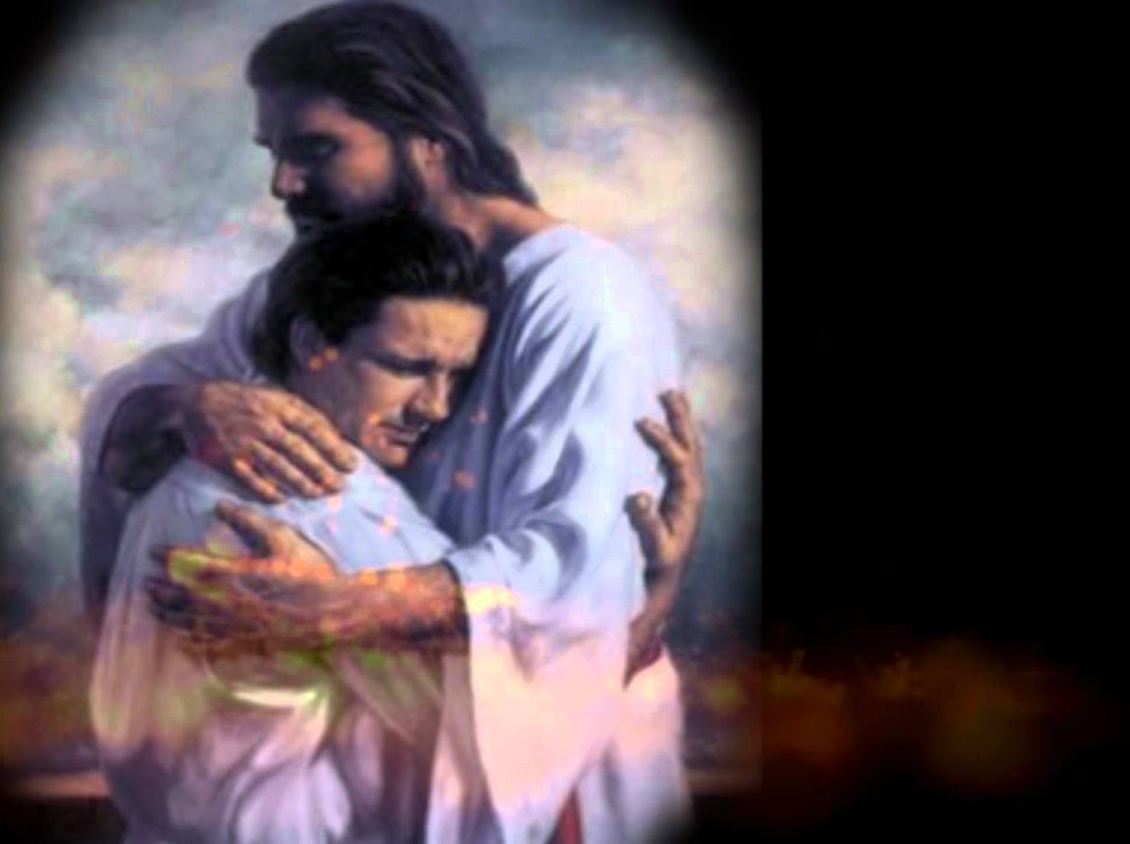
بولس وسلوانس وتيموثاوس إلى كنيسة التسالونيكيين في الله أبينا والرب يسوع المسيح نعمة لكم وسلام من الله أبينا والرب يسوع المسيح
2 تسالونيكي 1: 1-2
Notes:
You may be wondering why I say that these verses teach us to help afflicted people see God's perspective. Aren't they just the preliminaries to the letter that follows?
Yes, but notice how many times Paul mentions God in this one sentence—four times!
Twice he refers to the Father and twice to Christ, who is placed on equal level with the Father since He, too, is God.

Slide 112
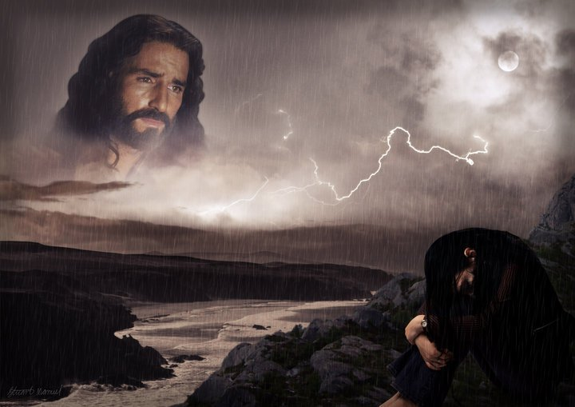
من خلال النظر إلى ربنا السامي يسوع المسيح ندرك أنه لا ينظر بعيداً عنا في رضا عن النفس لكنه ينظر إلينا بتحنن
تشارلز ر. سويندول، المسيحية الصامدة، 4
Notes:
We all have peaks and valleys in our lives—peaks when it's easy to see the Lord and valleys when it's difficult to see Him. Swindoll writes…
• Text above

Slide 113
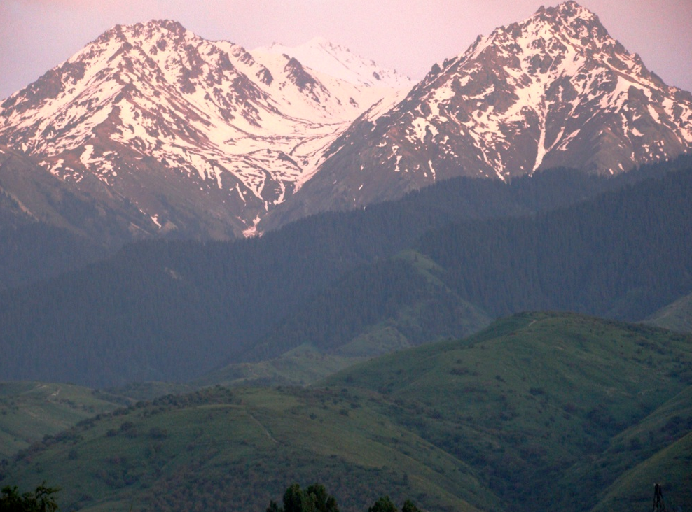
أرفع عيني إلى الجبال
من حيث يأتي عوني
معونتي من عند الرب
صانع السماوات والأرض
(مز 121: 1-2)
تشارلز ر. سويندول، المسيحية الصامدة، 4

Slide 114
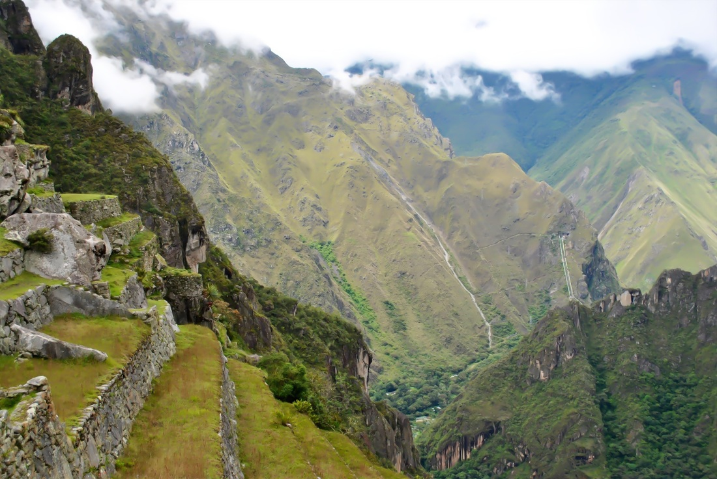
هل تنظر إلى القمم عندما تكون في الوديان؟ أم أنك ممتلئ بالوديان لدرجة أنك نسيت أن الجبال موجودة هناك؟ الأشخاص الذين يفشلون بالتأكيد يفعلون ذلك عادة لأنهم يفشلون في رؤية الرب في وسط كل هذا
تشارلز ر. سويندول، المسيحية الصامدة، 4

Slide 115
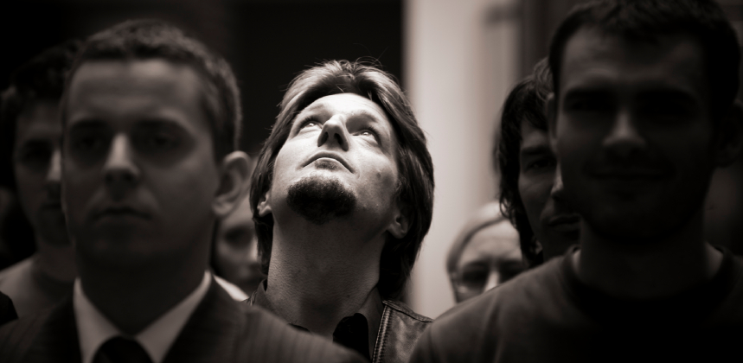
عندما ننظر إلى الأعلى نتذكر أن الله لا يزال موجوداً ... هو ليس غائباً ... وليس بعيداً عن متناول اليد. وبعد ذلك نحصل على لمحة عن المنظور الإلهي لظروفنا - والذي لا يمكن رؤيته إلا من القمم وليس في الوديان
تشارلز ر. سويندول، المسيحية الصامدة، 4

Slide 116

رؤية الحياة
من منظور الله
يمكن أن تكون خبرة حياتك مختلفة
عندما تنظر إليها من منظور الله
Notes:
Aren't you encouraged when you're around people who always talk about the Lord?
They see life from God's viewpoint—and there's no more encouraging view!

Slide 117
كم منا يلاحظ عندما يقع الآخرون في دوامة؟
Notes:
Love means seeing needs. I wonder how many of us have eyes to see when others have genuine needs—physical issues are easier to see, but spiritual needs are a greater challenge.
Life goes so fast, often it’s tough to take care of outselves let alone others. I struggle with this—don’t you? Do you struggle with how to help those who are in tough straits? Do you know anyone afflicted in their relationship with their spouse, in financial woe, struggling with children or work or something else?

Slide 118
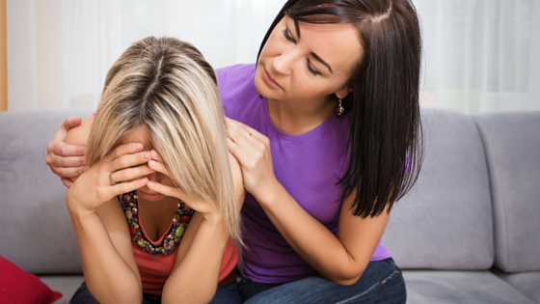
كيفية تثبيت الآخرين
2 تسالونيكي 1: 1-4
نستطيع تثبيت الآخرين بثلاث طرق
Notes:
Today, we're going to take a brief look at the first four verses of 2 Thessalonians to see how Paul affirmed the afflicted believers in the ancient city of Thessalonica and encouraged them to grow in Christ. How did he comfort them to help them grow?

Slide 119
شاهد وجهة نظر الله في التجارب
(1: 1-2)
Notes:
View difficulties from the Lord’s eyes. This will help you encourage others.
There’s another way to affirm others in verse 3…

Slide 120
بولس وسلوانس وتيموثاوس إلى كنيسة التسالونيكيين في الله أبينا والرب يسوع المسيح نعمة لكم وسلام من الله أبينا والرب يسوع المسيح
2 تسالونيكي 1: 1-2
Notes:
You may be wondering why I say that these verses teach us to help afflicted people see God's perspective. Aren't they just the preliminaries to the letter that follows?
Yes, but notice how many times Paul mentions God in this one sentence in the Greek text—four times!
Twice he refers to the Father and twice to Christ, who is placed on equal level with the Father since He, too, is God.

Slide 121
نصيحة بولس للتسالونيكيين المضطربين
التركيز على الله
التركيز على الله في رسائل تسالونيكي
215
Focus on God in the Thessalonian Epistles
محموع الأعداد | الله | يسوع | الرب | المسيح | المجموع
1 تس (89) | 36 | 16 | 24 | 10 | 86
2 تس (47) | 18 | 13 | 22 | 10 | 63
المجموع (136) | 54 | 29 | 46 | 20 | 149
عدد مرات ورود الكلمة اليونانية من إيويل وياربروغ
المقابلة مع العهد الجديد، 332
Notes:
Amazingly, 1-2 Thessalonians has only 136 verses but mentions God 149 times!

Slide 122
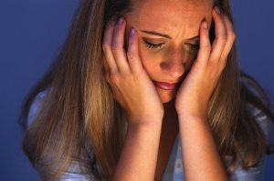
نحتاج أيضاً لمساعدة الآخرين أن يركزوا على الرب وسط صعوباتهم
Notes:
During trials, we typically look down, even physically looking at the ground.

Slide 123

رومية ٨ : ٢٨
وَنَحْنُ نَعْلَمُ أَنَّ
كُلَّ الأَشْيَاءِ تَعْمَلُ مَعاً لِلْخَيْرِ
لِلَّذِينَ يُحِبُّونَ اللهَ الَّذِينَ هُمْ مَدْعُوُّونَ حَسَبَ قَصْدِهِ.
Notes:
Notice the qualifiers—for those who love God and for those obeying him. Granted, there's balance here, too. This doesn't mean you go around blabbing all the time, "Well, all things work for the good!"

Slide 124
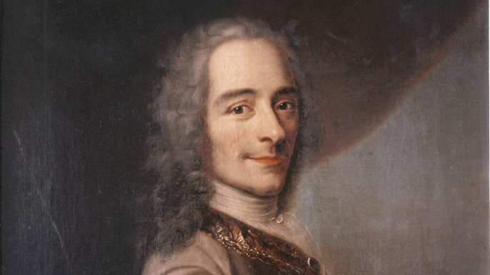

فولتير (1694-1778)
Notes:
The French atheist, Voltaire, makes fun of such people in his novel Candide.

Slide 125
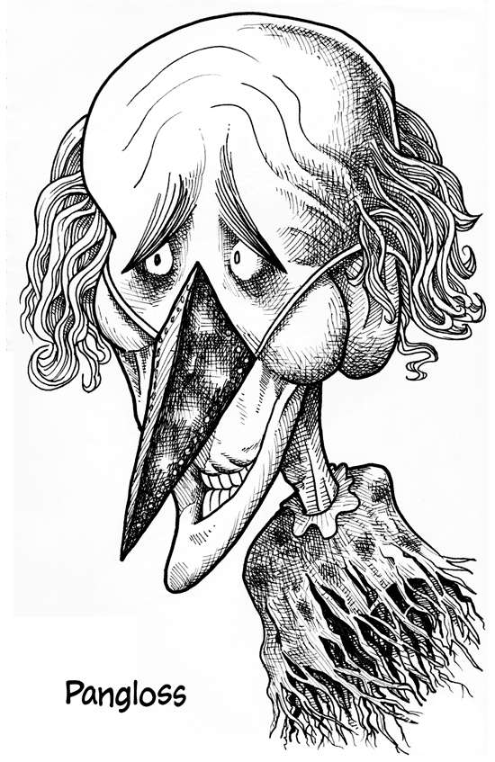
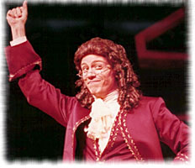
د. بانغ لوس
حسناً، كل الأشياء تعمل للخير
Notes:
Voltaire constantly belittles the Christian in the story, Dr. Pangloss, every time something awful happens, saying, "Well, all things work for good!"

Slide 126
رومية ٨ : ٢٨
وَنَحْنُ نَعْلَمُ أَنَّ كُلَّ الأَشْيَاءِ تَعْمَلُ مَعاً لِلْخَيْرِ لِلَّذِينَ يُحِبُّونَ اللهَ الَّذِينَ هُمْ مَدْعُوُّونَ حَسَبَ قَصْدِهِ.
Notes:
Voltaire quotes only a portion of Romans 8:28, which says this applies to those who love God. Even Christians only quote part of the verse, too.

Slide 127
رومية 8: 28
ونحن نعلم أن كل الأشياء
تعمل معاً للخير
للذين يحبون الله
الذين هم مدعوون
بحسب قصده
Notes:
But Romans 8:28 actually applies this optimism only to those who both love God and are called according to his purpose. We must be "the called ones" who know Him and love Him.

Slide 128
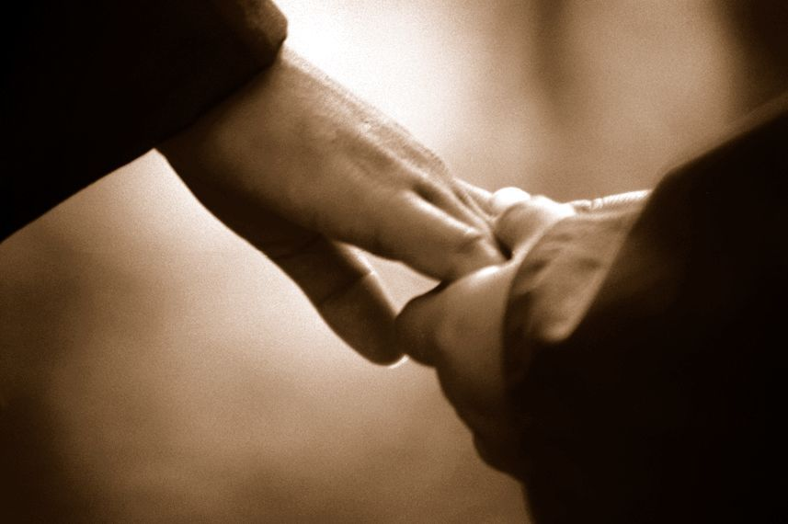
حول الآخرين إلى الرب
بعدم قول أي شيء
بمشاركة مرجع كتابي
Notes:
There are ways of turning people's sights to the Lord without always quoting Scripture and saying, "Praise Jesus, Praise Jesus…"
• Sometimes we affirm and turn others to God by saying nothing at all.
• Often just writing down a Scripture reference for the person and encouraging him to look it up later is best.

Slide 129
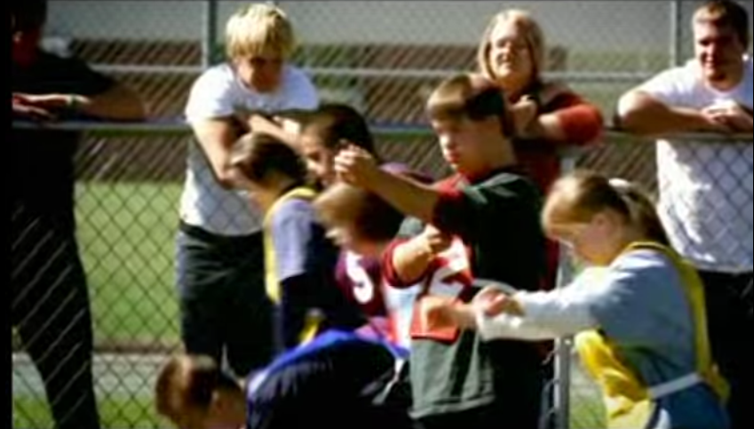
أولمبياد سياتل الخاص
Notes:
We need to realign ourselves towards God because his plan is perfect!
A few years ago, at the Seattle Special Olympics, six contestants, all physically or mentally disabled, assembled at the starting line for the 100-yard dash.

Slide 130
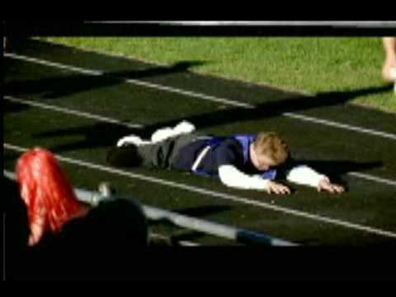
أولمبياد سياتل الخاص
Notes:
At the gun, they all started out, not exactly in a dash, but with a relish to run the race to the finish and win. All, that is, except one little boy who stumbled on the asphalt, tumbled over a couple of times, and began to cry. The others heard the boy cry. They slowed down and looked back. Then they all turned around and went back ... every one of them.

Slide 131
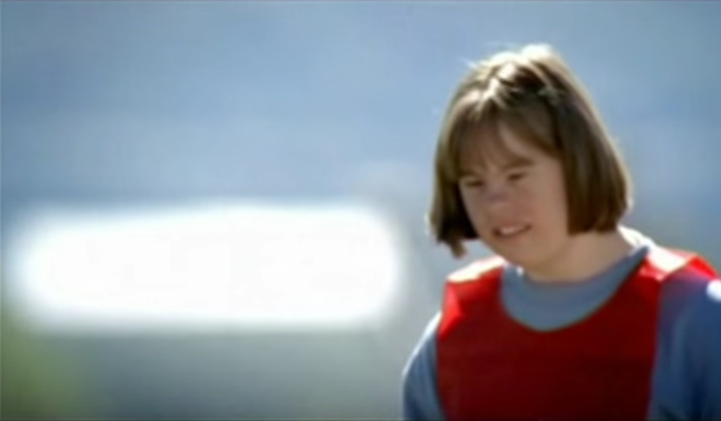
أولمبياد سياتل الخاص
Notes:
One girl with Down's Syndrome bent down and kissed him and said, "This will make it better."

Slide 132
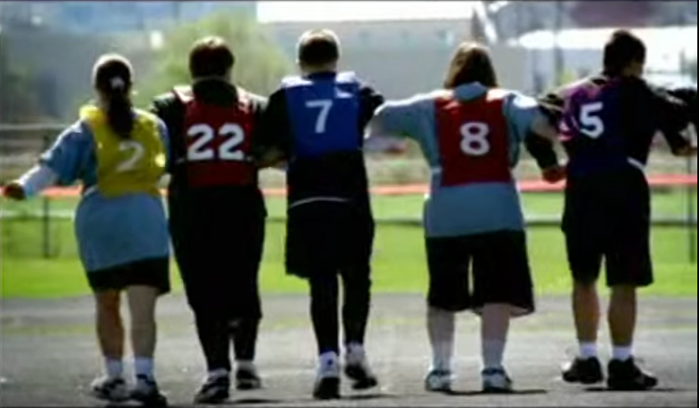
أولمبياد سياتل الخاص
Notes:
Then all of them linked arms and ran together to the finish line.

Slide 133
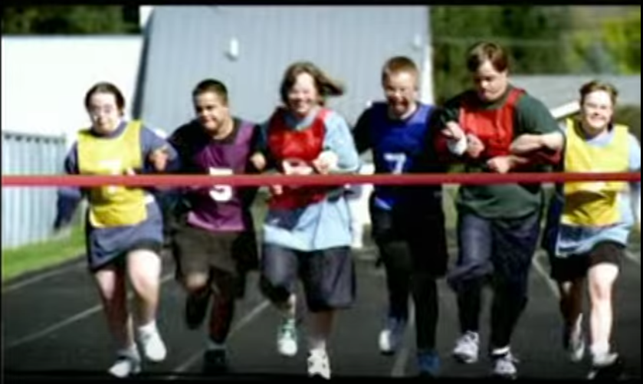
أولمبياد سياتل الخاص
Notes:
Everyone in the stadium stood, and the cheering went on for several minutes. People who were there are still telling the story.
Why? Because deep down we know this one thing: What matters in this life is more than winning for ourselves. God’s view on life is helping others win, even if it means slowing down and changing our course.

Slide 134
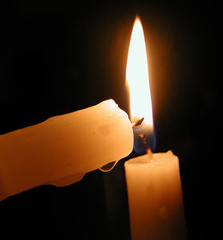
لا تخسر الشمعة شيئاً عند إضاءة شمعة أخرى
—جيمس كيلر
Notes:
"A candle loses nothing by lighting another candle." You can be that candle to share God’s view and bring light to others without in the least diminishing your own light.

Slide 135

أشكر الله من أجل نمو الآخرين
(1: 3)
Notes:
Others benefit in their spiritual walk when they hear you praise God for them.

Slide 136

ينبغي لنا أن نشكر الله كل حين من جهتكم أيها الإخوة كما يحق لأن إيمانكم ينمو كثيراً ومحبة كل واحد منكم جميعاً بعضكم لبعض تزداد
(2 تسالونيكي 1: 3)
Notes:
Paul thanked God for two things—their faith and their love (1:3).
I wonder how often you thank God for others’ spiritual growth. When someone is going through trials how do we generally pray?
I hate to admit it, but most of the time we ask God to remove the trials.
Notice the focus of Paul's prayer here—not a request that God take away their trials but thanksgiving!
He affirmed them by praying not for the removal of the trial but for character development through the trial.
Paul doesn't focus on what's going on around them—he looks at what God is doing within them—building qualities like faith, love, and perseverance mentioned in verse 4.

Slide 137
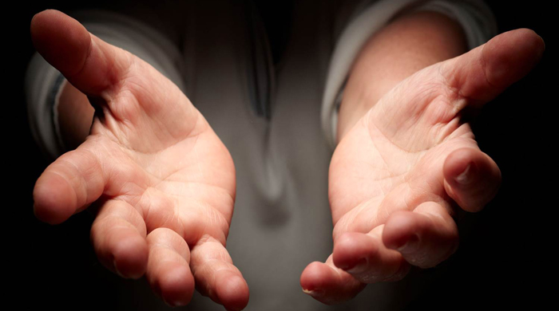
أكد لهم أن محبتهم لبعضهم البعض استمرت في الإزدياد لذلك نرى بولس يؤكد على تأكيدهم

Slide 138
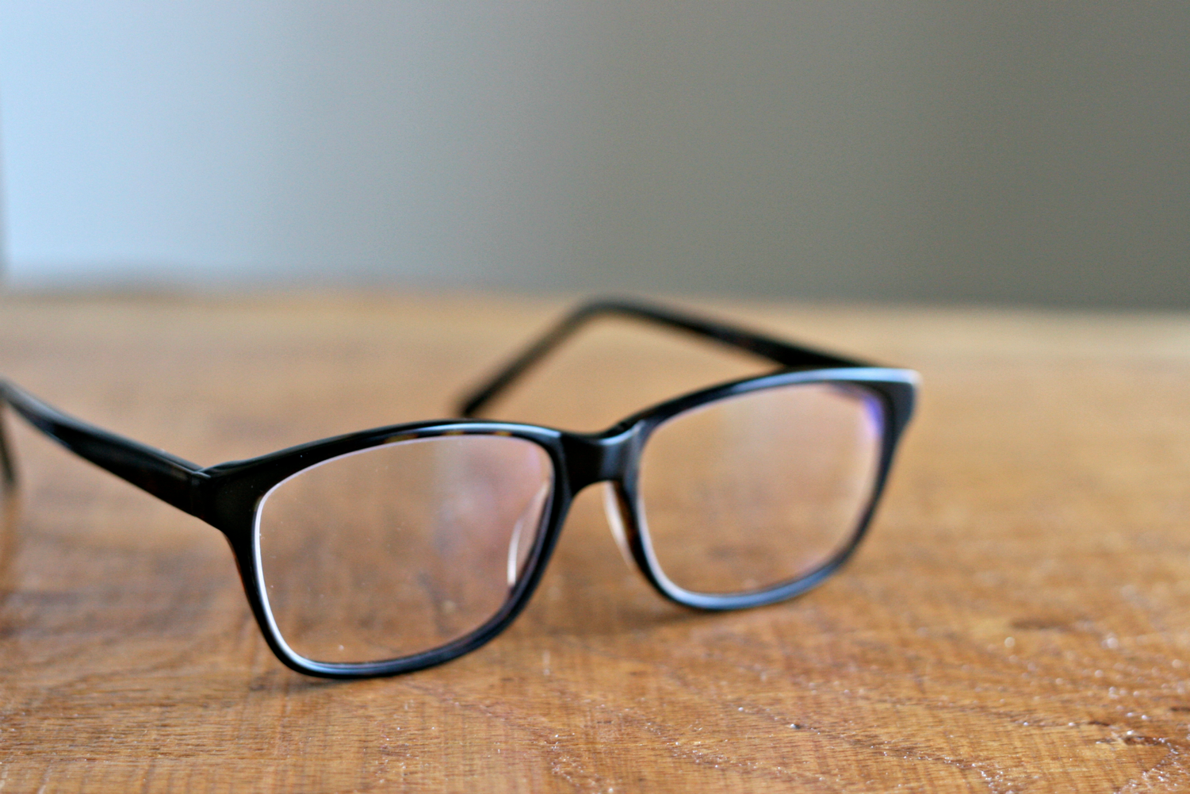
أي نوع من النظارات ترتدي؟
Notes:
When you look at others, do you see them for who they are, or for who they will be?

Slide 139

نظارات الرحمة
Notes:
We need to see people differently—with mercy glasses—looking at them in light of the death of Jesus for them and for us. However…

Slide 140
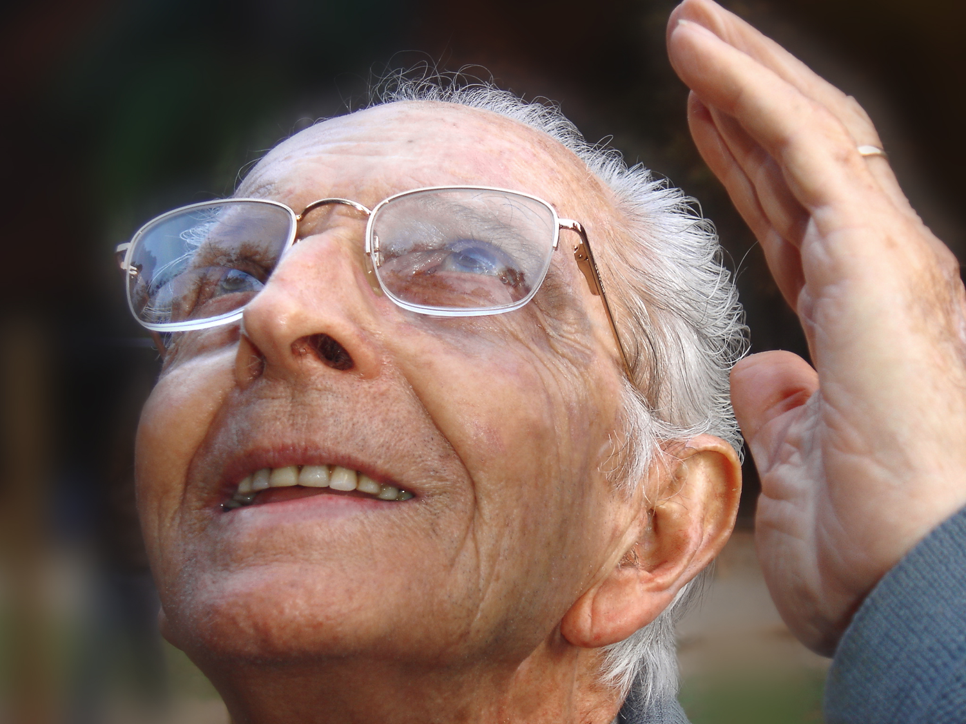
تأكيدات الصلاة
Notes:
Prayer for others is no doubt the best way to affirm others. That's why Paul did it!
I hope as a church we’ll grow to pray beyond a focus on the circumstances and pray that God will use difficulties to build the character of Christ within us.
The three qualities Paul notes are a great starting place—faith, love and perseverance.
MPI
I think our prayer times together as a church would be even better if we make it a point to thank God for others' growth right there in the group.

Slide 141

افتخر علانية بالنمو الروحي للآخرين
(1: 4)
Notes:
Make your praise common knowledge to help others persevere.

Slide 142
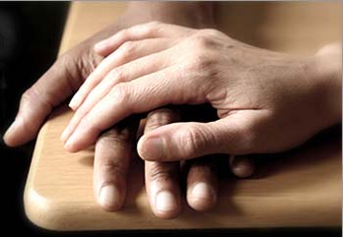
حتى إننا نحن أنفسنا نفتخر بكم في كنائس الله من أجل صبركم وإيمانكم في جميع اضطهاداتكم والضيقات التي تحتملونها
2 تسالونيكي 1: 4
Notes:
Paul told others how well they hung in there (1:4).
He could have been negative—“Man, you should see those Thessalonians’ hassles. Their theology is messed up so much they think they’re in the Tribulation!”
Not Paul! He said, "Wow! You should see how the church at Thessalonica continues to reach out, deepen in their love, make great strides in trusting God, and endure—despite the most intense persecutions in the Roman Empire. They're doing grrrrrrrreat!"

Slide 143

عادة ما يصبح الناس ما تخبرهم أنهم سيصيرونه
Notes:
People often become what you tell them they will become.
This is especially true in parenting children.
The important principle here is that people will become what you tell them they will become. This is especially true in parenting children.

Slide 144

جين سانبيرغ
Notes:
Children tend to become what their parents tell them they will become. Major league baseball catcher Jim Sundberg said that his father was always telling Jim, “Jim, one day you’re going to be a great major league catcher.”

Slide 145

كم منكم لديه آباء أخبروك أنه سينتهي بك المطاف في السجن
يوماً ما؟
Notes:
Evangelist Bill Glass asked a group of 1000 inmates, “How many of you had parents that told you that you would end up in prison one day?” Almost every one of the inmates raised their hands.

Slide 146

أيّد
المتألمين لمساعدتهم على أن ينضجوا في المسيح
الفكرة الرئيسية في 2 تس 1: 1-4
Notes:
Encourage others to grow!

Slide 147
5 بينة على قضاء الله العادل أنكم تؤهلون لملكوت الله الذي لأجله تتألمون أيضاً 6 إذ هو عادل عند الله أن الذين يضايقونكم يجازيهم ضيقاً
(2 تس 1: 5-6)
Notes:
God will reward the church’s perseverance during affliction but punish their persecutors by helping the church become mature (1:3-12).

Slide 148
7 وإياكم الذين تتضايقون راحة معنا عند استعلان الرب يسوع من السماء مع ملائكة قوته 8 في نار لهيب معطياً نقمة للذين لا يعرفون الله والذين لا يطيعون إنجيل ربنا يسوع المسيح
(2 تس 1: 7-8)
Notes:
After the Rapture will come God's judgment to initially last seven years on earth.

Slide 149
9 الذين سيعاقبون بهلاك أبدي من وجه الرب ومن مجد قوته 10 متى جاء ليتمجد في قديسيه ويتعجب منه في جميع المؤمنين لأن شهادتنا عندكم صدقت في ذلك اليوم
(2 تس 1: 9-10)
Notes:
After the first seven years, judgment will follow for eternity.
____________
"1:9. The destruction to befall both groups is stated in this verse. They will be punished is literally “they will pay a penalty” (di÷khn ti÷sousin). For their rejection of God’s grace they will experience endless or everlasting ruin (o¡leqron ai˙w¿nion). This is “the most express statement in St. Paul’s Epistles of the eternity of future punishment” (Edward Headland and Henry B. Swete, The Epistle to the Thessalonians, London: Hatchard, 1863, p. 137). The punishment of the wicked will be neither temporary nor will it be annihilation, but it will continue throughout eternity and those being punished will be conscious. It is eternal death as opposed to eternal life (Matt. 25:46). The nature of the destruction follows in the next phrase.
Separation from the Lord’s presence (lit., “face”) is the essence of eternal punishment. On the other hand being in the Lord’s presence will make heaven heaven. A Christian’s hope is to see and be with the Lord; the judgment of unbelievers is to be eternally inaccessible to His presence (cf. Rom. 1:18; 2:5-9; 6:21; Phil. 3:19; 1 Thes. 1:10; 4:17).
The majesty of His power is the visible splendor of the Lord’s presence. The Lord’s power will be manifest in a majestic display (cf. Rev. 19:11-16). Unbelievers will be forever shut out from the Lord’s presence and His power.
1:10. This judgment will take place when the Lord comes back to earth and is glorified through the lives of believers whom He has transformed by making saints out of sinners. This is not the Rapture (1 Thes. 4:13-18; John 14:2-3), for no judgment accompanies the Rapture. Instead, it is the revelation of Jesus Christ in power and great glory (Ps. 2:1-9; Matt. 25:31), when He will set up His earthly kingdom (Rev. 19:11-20:4). At His return He will destroy the Armageddon armies gathered against Him (Rev. 16:12-16; 19:19-21) and will then judge living Jews (Ezek. 20:33-38) and living Gentiles (Matt. 24:31-46). These judgments are the ones just described (2 Thes. 1:9).
The exact date of His return is not given, of course, but it will be a day of judgment for the lost and a day of glory and marveling for believers. Christ will be “glorified in” (not by) His saints, that is, His glory will be mirrored in them. Christians will marvel in that they will admire their Lord for what He has done in them. All believers will marvel—not just those living on the earth and those resurrected when Christ returns, but also those who return to earth with Him, those who had been caught up to be with the Lord at the Rapture.
This group, Paul pointed out, would include the Thessalonian believers to whom he wrote this epistle. Because they believed Paul’s testimony they would share in this great day. Such a hope should strengthen any believer who might be buckling under the pressure of persecution by unbelievers (v. 4). This glimpse into the future undoubtedly encouraged Paul’s readers and it should encourage believers in their trials today."
1:9. The destruction to befall both groups is stated in this verse. They will be punished is literally “they will pay a penalty” (di÷khn ti÷sousin). For their rejection of God’s grace they will experience endless or everlasting ruin (o¡leqron ai˙w¿nion). This is “the most express statement in St. Paul’s Epistles of the eternity of future punishment” (Edward Headland and Henry B. Swete, The Epistle to the Thessalonians, London: Hatchard, 1863, p. 137). The punishment of the wicked will be neither temporary nor will it be annihilation, but it will continue throughout eternity and those being punished will be conscious. It is eternal death as opposed to eternal life (Matt. 25:46). The nature of the destruction follows in the next phrase.
Separation from the Lord’s presence (lit., “face”) is the essence of eternal punishment. On the other hand being in the Lord’s presence will make heaven heaven. A Christian’s hope is to see and be with the Lord; the judgment of unbelievers is to be eternally inaccessible to His presence (cf. Rom. 1:18; 2:5-9; 6:21; Phil. 3:19; 1 Thes. 1:10; 4:17).
The majesty of His power is the visible splendor of the Lord’s presence. The Lord’s power will be manifest in a majestic display (cf. Rev. 19:11-16). Unbelievers will be forever shut out from the Lord’s presence and His power.
1:10. This judgment will take place when the Lord comes back to earth and is glorified through the lives of believers whom He has transformed by making saints out of sinners. This is not the Rapture (1 Thes. 4:13-18; John 14:2-3), for no judgment accompanies the Rapture. Instead, it is the revelation of Jesus Christ in power and great glory (Ps. 2:1-9; Matt. 25:31), when He will set up His earthly kingdom (Rev. 19:11-20:4). At His return He will destroy the Armageddon armies gathered against Him (Rev. 16:12-16; 19:19-21) and will then judge living Jews (Ezek. 20:33-38) and living Gentiles (Matt. 24:31-46). These judgments are the ones just described (2 Thes. 1:9).
The exact date of His return is not given, of course, but it will be a day of judgment for the lost and a day of glory and marveling for believers. Christ will be “glorified in” (not by) His saints, that is, His glory will be mirrored in them. Christians will marvel in that they will admire their Lord for what He has done in them. All believers will marvel—not just those living on the earth and those resurrected when Christ returns, but also those who return to earth with Him, those who had been caught up to be with the Lord at the Rapture.
This group, Paul pointed out, would include the Thessalonian believers to whom he wrote this epistle. Because they believed Paul’s testimony they would share in this great day. Such a hope should strengthen any believer who might be buckling under the pressure of persecution by unbelievers (v. 4). This glimpse into the future undoubtedly encouraged Paul’s readers and it should encourage believers in their trials today.
—Thomas L. Constable, 2 Thessalonians *(The Bible Knowledge Commentary; eds. John F. Walvoord and Roy B. Zuck; Accordance electronic ed. 2 vols.; Wheaton: Victor Books, 1983), 2:716.

Slide 150

الأمر الذي لأجله نصلي أيضاً كل حين من جهتكم أن يؤهلكم إلهنا للدعوة ويكمل كل مسرة الصلاح وعمل الإيمان بقوة
2 تس 1: 11

Slide 151
لكي يتمجد اسم ربنا يسوع المسيح فيكم وأنتم فيه بنعمة إلهنا والرب يسوع المسيح
2 تس 1: 12

Slide 152

المثابرة خلال المصائب
تنمي النضج
تشارلز ر. سويندول، المسيحية الصامدة، 3

Slide 153




القلول أم العنب؟
Notes:
We decide how difficulties will change us. Do you agree? In his book No Greater Power, Richard C. Halverson, past chaplain of the US Senate, wrote:
• “Crush marbles and you get fragmentation, disintegration—hard, sharp pieces. You can get hurt if you’re not careful.
• Crush grapes and you get fragrant, refreshing wine.
Some people relate like marbles. The fear of vulnerability hardens them. They protect themselves and allow no one to penetrate. Being vulnerable is high-risk, and they want low-risk. They bump against others and ricochet around, never enjoying a vital relationship. In brittle lovelessness, they shatter when crushed and hurt others.
Some people relate like grapes. They yield to pressure. They accept their weakness as essential to intimacy. They give love, knowing love is always vulnerable and the heart and soul of our faith. When crushed, they bring blessing: fragrant, redemptive blessing.”
Difficulties certainly come our way for every one of us.
But how do you respond to these trials? Are you like a marble or like a grape? In either case, we get crushed, but marbles resist it while grapes welcome the benefits.
Are you angry at God for allowing difficulty into your life? Or do you see him affirming you?
Richard C. Halverson, No Greater Power (Portland, OR: Multnomah, 1986), 67; cited in Charles R. Swindoll, Steadfast Christianity: A Study of Second Thessalonians (Fullerton, CA: Insight for Living, 1986), 1.

Slide 154

دفاعي
Notes:
I have needed affirmation to overcome my own weakness of defensiveness.
As I have recently reflected on my early years as a Christian teenager, I recall one particular weakness. When someone expressed a concern about me, I reacted with defensiveness. This was a problem I had in my early years of marriage too. Susan would observe a weakness in me and I would defend myself as if she was attacking me.
After further consideration and prayer about this, I realized that it went back to my teenage years. My mother married a third time when I was age 13, and my step-father would point out a deficiency in me rather roughly. He had a horrible relationship with his own father—so much that he called him by his first name rather than “Dad” or “Father”—and he lacked an ability to gently tell me how to better sweep the floor or wash the dishes or whatever. I constantly felt attacked, even though that wasn’t his intention.
So I developed this defensive attitude in my other relationships too. I suspect I felt that way about God as well.
God really changed me, though. At least I think he did! I guess you can be the judge whether I defend myself right now. I think he has given me an ability to respond rather than react, to persevere in a way that helps me grow in maturity.

Slide 155
كيف يؤيدنا الله عندما نواجه أوقاتاً صعبة؟
3 طرق
2 تسالونيكي
Notes:
We should trust God's view of us more than others' views or our own self-perception. What does he say about us that we can hold onto during difficulty?

Slide 156
1. عاطفياً : يعطي الله المثابرة ليأتي بالنضوج
(2 تس 1)
كيف يؤيدنا الله عندما نواجه أوقاتاً صعبة؟
Notes:
The Lord helps us avoid losing heart, so we will grow.
• He affirms us in the HEART.

Slide 157
2 تسالونيكي 2

Slide 158
ملخص 2 تسالونيكي
كيف يؤيد الله؟
مشاعر
1
لاهوت
2
Notes:
II. Theologically: God gives us truth to bring stability (2 Thess 2).
[Theology matters! The Lord corrects our misconceptions to give us firm footing.]

Slide 159
2. لاهوتياً : يعطينا الله الحق ليأتي بالإستقرار
(2 تس 2)
Notes:
Theology matters! The Lord corrects our misconceptions to give us firm footing.

Slide 160

ثم نسألكم أيها الإخوة من جهة مجيء ربنا يسوع المسيح واجتماعنا إليه
(2 تس 2: 1)

Slide 161
الآية المفتاحية
211
2 أن لا تتزعزعوا سريعاً عن ذهنكم ولا ترتاعوا لا بروح ولا بكلمة ولا برسالة كأنها منا: أي أن يوم المسيح قد حضر. 3 لا يخدعنكم أحد على طريقة ما لأنه لا يأتي إن لم يأت الإرتداد أولا ويستعلن إنسان الخطية ابن الهلاك
(2: 2-3)
2 تسالونيكي

Slide 162

الدينونة
216
متبوعة بِ ...

Slide 163

بركة
216

Slide 164


يوم الرب
216
دينونة
+
بركة
ضيقة
ألفية
رؤ 6-19
رؤ 20
7 سنوات
1000 سنة

Slide 165
الخط الزمني التدبيري
437
العرش
العظيم
الأبيض
(رؤ 20: 11-14)
الإختطاف
(1 تس 4: 13-18)
المجيء الثاني
(زك 14: 3-5)
يوم الرب
عصر الكنيسة
الضيقة
(1 تس 5)
الألفية
(زك 14: 6-21)
Notes:
165
But the situation at Thessalonica still didn’t change—so much so that many in the church thought they were in the Great Tribulation. The persecution hadn't let up so he wrote them to affirm them for their steadfastness.

Slide 166

ضد المسيح يقيم صورة للعبادة
(2 تس 2 : 3-4)
80ي
3 لا يخدعنكم أحد على طريقة ما لأنه لا يأتِ إن لم يأتِ الإرتداد أولاً ويستعلن إنسان الخطية ابن الهلاك 4 المقاوم والمرتفع على كل ما يدعى إلهاً أو معبوداً حتى إنه يجلس في هيكل الله كإله مظهراً نفسه أنه إله

Slide 167
لأنه لا يأتي إن لم يأت (2: 3أ)
213
1. التمرد (الإرتداد) يحدث (3ب)
= العالم المسيحي مرتد تماماً
2. يستعلن إنسان الخطية (3ت)
= ضد المسيح يبرم معاهدة مع إسرائيل (دا 9: 27)
3. إلى أن يرفع من الوسط الذي يحجز الآن (7ب)
= تأثير الحاجز بالروح القدس في الكنيسة سوف يرفع إلى
السماء

Slide 168
أما تذكرون وأني أنا بعد عندكم كنت أقول لكم هذا والآن تعلمون ما يحجز حتى يستعلن في وقته لأن سر الإثم الآن يعمل فقط إلى أن يرفع من الوسط الذي يحجز الآن وحينئذ سيستعلن الأثيم الذي الرب يبيده بنفخة فمه ويبطله بظهور مجيئه
(2 تس 2 : 5-8)

Slide 169


الحاجز
209
الروح الحاجز للشر من خلال الكنيسة سوف يكون غائباً :(2 تس 2: 6-7)
والآن تعلمون ما يحجز حتى يستعلن في وقته
لأن سر الإثم الآن يعمل فقط
إلى أن يرفع من الوسط الذي يحجز الآن
( ما يحجز = محايد، 2: 6 = الكرازة بالإنجيل(
( الذي يحجز = مذكر، 2: 7 = شخص)
( روح = اسم محايد لكن مستخدم لشخص)

Slide 170
يوم الرب
2 تس 2: 3-7 هي متطلب سابق قبل يوم الرب (3 منهم) :
213
1
كرسي الدينونة في السماء
2 كو 5: 10، 1 كو 3: 10-15
3 الحاجز (2: 7ب)
2
1 الإرتداد (2: 3ب)
2 ضد المسيح (2: 3ت)
3
1
المجيء الثاني
رؤ 19: 11-21
الإختطاف
1 تس 4 : 13-18
الضيقة
الألفية
الحالة الأبدية
3
1000 سنة
69 أسبوع
(دا 9: 24-27)
عصر الكنيسة
مت 16: 18
أع 2: 1-4
2
5ر3
5ر3
رؤ 20: 4-6
(غير محدودة)
7 سنوات
(أسبوع دانيال السبعين)
مت 24: 21
مت 27: 50
فترة تحضيرية بسيطة
قيام ضد المسيح
(طول الفترة غير معروف)
النبوة ( سلسلة فيديوهات كلية دالاس، 1980)

Slide 171


التسلسل الزمني للسبعين أسبوعاً
333
556
مقتبسة من ج. دوايت بنتيكوست/ كلية دالاس اللاهوتية، 1988
منتصف الأسبوع
علامة ابن الإنسان
مت 24: 30
اكتمال رجوع المسيح
3 سنوات و
نصف
1290 يوم
دا 12: 11
30 يوم
30 يوم
1260 يوم
45 يوم
رؤ 11: 3، 12: 6
دا 12: 12
3 سنوات و
نصف
3 سنوات و
نصف
استعلان الوحش
رؤ 17: 13
إقامة المعاهدة
دا 9: 27أ
نقض المعاهدة
دا 9: 27ب
الضيقة العظيمة
المجيء الثاني
الضيقة
ويثبت عهداً مع كثيرين في أسبوع واحد وفي وسط الأسبوع يبطل الذبيحة والتقدمة وعلى جناج الأرجاس مخرب حتى يتم ويصب المقضي على المخرب (دا 9: 27)
Notes:
The final of the 70"weeks" also will last seven years and is the focus of Daniel's prophecies more than any other period. Revelation later builds on the foundation that Daniel established.
______________
Common-404
BE-27-Daniel-117
OS-27-Daniel-430, 523
NS-14-2Thess-139
NS-27-Rev1-slide 170
NS-22-Rev7-12-slide 101, 124

Slide 172
لماذا أنا من مؤمني قبل الضيقة؟
209
سيتم حفظ المؤمنين من (ek) هذه الساعة أو الفترة الزمنية
(رؤيا ٣: ١٠).
2. تمتحن الضيقة غير المؤمنين (3: 10) تحت غضب الله
(6: 16-17)
3. سيغيب حجر الروح للشر من خلال الكنيسة (2 تس 2: 6-7)
( ما يحجز = محايد، 2: 6 = الكرازة بالإنجيل)
( الذي يحجز = مذكر، 2: 7 = شخص)
( روح = اسم محايد لكن مستخدم لشخص)
Notes:
Here are three reasons to consider
______
Common-502
NS-14-2 Thess-140

Slide 173
9 الذي مجيئه بعمل الشيطان بكل قوة وبآيات وعجائب كاذبة 10 وبكل خديعة الإثم في الهالكين لأنهم لم يقبلوا محبة الحق حتى يخلصوا 11 ولأجل هذا سيرسل إليهم الله عمل الضلال حتى يصدقوا الكذب 12 لكي يدان جميع الذين لم يصدقوا الحق بل سروا بالإثم
(2 تس 2 : 9-12)

Slide 174
Book Chart
المثابرة في الإضطهاد |  | يوم الرب لا يزال في المستقبل |  |  | تأديب الخمول
الإصحاح 1 |  | الإصحاح 2 |  |  | الإصحاح 3
عاطفي |  | لاهوتي |  |  | عملي
تشجيع في الإضطهاد |  | تفسير اليوم |  |  | إرشاد في حياة الجسد
المؤمنين المحبطين |  | المؤمنين المضطربين |  |  | المؤمنين المتمردين
تصحيح وجهة النظر |  | تصحيح العقيدة |  |  | تصحيح السلوك
تحية | الحكم أو المكافأة | الاختطاف قبل الضيقة | المتطلبات المسبقة لضد المسيح | تمسك بالموقف | طلبات الصلاة | تأديب الخمول | النعمة المُعطاءة
1: 1-2 | 1: 3-12 | 2: 1-2 | 2: 3-12 | 2: 13-17 | 3: 1-5 | 3: 6-15 | 3: 16-18
كورنثوس
51 م
2 تسالونيكي
إصلاحات الضيقة
211
Notes:
The threefold outline explains how God affirmed the church through Paul. The focus of the letter is the central chapter, where he corrects their understanding by reaffirming a pre-trib rapture, as he did in 1 Thess 1:10; 4:13-18.
________
NS-14-2 Thess-10, 142

Slide 175

المفاتيح
2 تسالونيكي
211
الكلمة المفتاحية
الضيقة
الآية المفتاحية
2 أن لا تتزعزعوا سريعا عن ذهنكم ولا ترتاعوا لا بروح ولا بكلمة ولا برسالة كأنها منا: أي أن يوم المسيح قد حضر. 3 لا يخدعنكم أحد على طريقة ما لأنه لا يأتي إن لم يأت الإرتداد أولاً ويستعلن إنسان الخطية ابن الهلاك (2: 2-3)

Slide 176
الملخص والتطبيق
2 تسالونيكي
211
البيان الموجز
يُصحح الكاتب المفاهيم الخاطئة للكنيسة المضطهدة بأن يوم الرب (الضيقة) قد بدأ بالفعل لكِنه يَحُفزهم على الثبات وسط خيبات الأمل وعلى المثابرة وسط الكسل، لمساعدتهم على الثبات في العقيدة الصحيحة على الرغم من المعلمين الكذبة.
التطبيق
هل تدرس علم الأمور الأخيرة معتقدًا أنها تؤثر على سلوكك كمسيحي؟

Slide 177

خدمات الروح القدس المستقبلية
دغ م س
ذذ
إزالة الخطية
استرداد إسرائيل
حز 36: 24-27
الإقامة في أورشليم الجديدة
تجديد الطبيعة
عب 12: 22-24
يو 14: 16، 26، 16: 13
حز 36: 24-27
عودة المسيح
أش 32: 15، 34: 16
ملء الخلاص
قيامة الأجساد
الإختطاف
الإعلان
حز 36: 25-31
لنا
تجديد الأمم
لنا
السكنى في كل مؤمن
رو 8: 11
غل 5: 5، 6-8
يو 6: 63
رؤ 7: 9-17
حز 36: 27 – 37: 14
إر 31: 33
أش 44: 3
سكب الروح
قوة للشهادة
إزالة الحاجز
يو 2: 28-32
زك 12: 10
رو 11: 26-27
ملك المسيا
مت 10: 19-20، 24: 14
2 تس 2: 7
أش 11: 2
الكنيسة
الضيقة
الألفية
الأبدية
إزالة الحاجز
خدمة الشهادة
حجز الخطية
المصدر: البروفيسور مانفريد إي. كوبر، كلية ومدرسة الإيمان المعمدانية، أنكيني، آيوا 50021. مستخدم بإذن في تشارلز رايري، الروح القدس، الطبعة الثانية، 188
2 تس 2: 7
رؤ 11: 3-4
زك 4: 6
أش 59: 19
Figure 21.1

Slide 178

ضد المسيح ودانيال 9
منا خرجوا لكنهم لم يكونوا منا
1 يوحنا 2: 19
الوحش الرابع : قناع ضد المسيح
(فيلم ما بعد الضيقة الوحيد - صدر عام 2005)

Slide 179
فراغ قيادة ضخم
216أ
الأوقات الصعبة هي التي تهيئ المسرح دائمًا للديكتاتوريين للإرتقاء إلى مستوى المناسبة.

Slide 180

أسماء ضد المسيح
216أ
79
رجل الدماء و الغش (مز 5: 6
القرن الصغير (دا 7: 8)
إنسان الخطية (2 تس 2: 3)
الوحش الطالع من البحر (رؤ 13: 1)
المخرب (دا 9: 27)

Slide 181
نشاط ضد المسيح
216أ
79

Slide 182


تمثال دانيال 2 هو أمر رؤيوي أيضاً
ذهب
بابل
فضة
فارس
نحاس
اليونان
حديد
روما
حديد وخزف
ضد المسيح
حجر
الملكوت
Notes:
\While Babylon was depicted by gold, even Babylon would fall to Christ’s kingdom!

Slide 183



امبراطوريات العالم
في دانيال
545
كتاب الموارد المرئية للكتاب المقدس، ١٣٣

Slide 184
التسلسل الزمني للسبعين أسبوعاً
333
556
مقتبسة من ج. دوايت بنتيكوست/ كلية دالاس اللاهوتية، 1988
منتصف الأسبوع
علامة ابن الإنسان
مت 24: 30
اكتمال رجوع المسيح
3 سنوات و
نصف
1290 يوم
دا 12: 11
30 يوم
30 يوم
1260 يوم
45 يوم
رؤ 11: 3، 12: 6
دا 12: 12
3 سنوات و
نصف
3 سنوات و
نصف
استعلان الوحش
رؤ 17: 13
إقامة المعاهدة
دا 9: 27أ
نقض المعاهدة
دا 9: 27ب
الضيقة العظيمة
المجيء الثاني
الضيقة
ويثبت عهداً مع كثيرين في أسبوع واحد وفي وسط الأسبوع يبطل الذبيحة والتقدمة وعلى جناج الأرجاس مخرب حتى يتم ويصب المقضي على المخرب (دا 9: 27)
Notes:
The final of the 70"weeks" also will last seven years and is the focus of Daniel's prophecies more than any other period. Revelation later builds on the foundation that Daniel established.
______________
Common-404
BE-27-Daniel-117
OS-27-Daniel-430, 523
NS-14-2Thess-139
NS-27-Rev1-slide 170
NS-22-Rev7-12-slide 101, 124

Slide 185

دانيال 11: 40
543
أعداء إسرائيل سيغزون أرضها

Slide 186

دانيال 11: 40-45
حتى السفن في البحر الأبيض المتوسط سينضمون إلى المعركة

Slide 187


الغرب يلتقي بالشرق (دا 11: 44)

Slide 188

الوحوش في
رؤيا 13
387
التنين = الشيطان
وحش الأرض =
النبي الكذاب
وحش البحر =
ضد المسيح
Used with permission

Slide 189

الثالوث الشيطاني
387
الآب =
الشيطان
الإبن =
ضد المسيح
الروح =
النبي الكذاب

Slide 190



العالم سيعبد الوحش

Slide 191

السمة على اليد اليمنى
16 ويجعل الجميع: الصغار والكبار والأغنياء والفقراء والأحرار والعبيد تصنع لهم سمة على يدهم اليمنى أو على جبهتهم 17 وأن لا يقدر أحد أن يشتري أو يبيع إلا من له السمة أو اسم الوحش أو عدد اسمه.
رؤيا 13: 16-17

Slide 192

السمة في
اليد اليمنى
ويجعل الجميع الصغار والكبار والأغنياء والفقراء والأحرار والعبيد تصنع لهم سمة على يدهم اليمنى أو على جبهتهم وأن لا يقدر أحد أن يشتري أو يبيع إلا من له السمة أو اسم الوحش أو عدد اسمه
رؤيا 13: 16-17

Slide 193

من هو ضد المسيح؟

Slide 194
تظهر الشرائح التالية كيف يروحن البعض الوحش ...
388
المزيف والكاذب
666

Slide 195
التنين
388
الشيطان
عدو الله الرئيسي الذي يكره كل الحق، كل الصلاح وكل مخلوقات الله الذي يريد أن يجعل نفسه مكان الله لو استطاع

Slide 196

الوحش
مروحناً
388
الوحش
الأنظمة السياسية العالمية الذين يطلبون ويحصلون على العبادة والطاعة من الجميع ما عدا هؤلاء الذين ينتمون للحمل، تأثيرهم هو أخذ العالم إلى سلطة الشيطان

Slide 197

النبي الكذاب مروحناً
388
النبي الكذاب
كل أيدولوجية، دين و/أو تكنولوجيا تقود الجنس البشري بعيداً من خلال مبادئ، معجزات أو أعمال معقولة للغاية ولكن خاطئة. هدفه هو جعل البشرية تسجد للوحش

Slide 198

فإنه عدد إنسان وعدده: ستمئة وستة وستون
(رؤ 13: 18)
388

Slide 199

جيماتريا باللغة اليونانية
388
تستخدم اللغة العبرية، اليونانية واللاتينية الأحرف كأرقام
http://religion-cults.com/antichrist/666.htm
Notes:
religion-cults.com/ antichrist/666.htm

Slide 200

نيرون = 666؟
388
http://religion-cults.com/antichrist/666.htm

Slide 201

جيماتريا العبرية
388
الإنجليزية | اليونانية | العبرية | القيمة
A | Alpha | Aleph | 1
B | Beta | Beth | 2
C | Gamma | Gimmel | 3
D | Delta | Daleth | 4
E | Epsilon | He | 5
F |  | Waw | 6
G |  | Zahyin | 7
H | Eta | Heth | 8
www = 666
http://religion-cults.com/antichrist/666.htm

Slide 202
جيماتريا الإنجليزية
388
K | 66
I | 54
S | 114
S | 114
I | 54
N | 84
G | 42
E | 30
R | 108
 | 666
A | 6
B | 12
C | 18
D | 24
E | 30
F | 36
G | 42
H | 48
I | 54
J | 60
K | 66
L | 72
M | 78
N | 84
O | 90
P | 96
Q | 102
R | 108
S | 114
T | 120
U | 126
V | 132
W | 138
X | 144
كيسينجر = ضد المسيح

Slide 203

الرمز الشريطي
388
لكن هل سيكون لليهود في الآية التالية(رؤ 14: 1) رمزاً مخفياً أيضا؟ً
http://religion-cults.com/antichrist/mark.htm
Notes:
http://religion-cults.com/antichrist/mark.htm and www.soldierofthelord.4t.com/ photo.html

Slide 204





رقاقة سمة الوحش
388
www.soldierofthelord.4t.com/ photo.html

Slide 205



Monster Drink!
388

Slide 206

قيم الأحرف العبرية
388
مشروب طاقة الوحش =
666

Slide 207

السماء هي الحد
388
الحسابات باستخدام أنظمة مختلفة تجعل كل واحد من هذه 666: كيسنجر، فان دن بروك، لوستيجر، هتلر، دويتشلاند، هيملر، نيويورك، الولايات المتحدة الأمريكية، سانتا كلوز، كينيدي، آل جور... الكتاب المقدس، رقم س س، السحر، الشهوانية، النقد، الحياة، ابن الخطيئة، سمة الوحش، الشر، الرصاص... الإنترنت، بيلجيتس +3 (الثالث)، الكمبيوتر، المحطة، الثنائية، ويندوز 98، التيليتكست، الحسابات

Slide 208

جورج دبليو بوش؟

Slide 209

سيحكم الأمم

Slide 210

البوابة الشرقية

Slide 211
مخطط سفر دانيال
532
سيادة الله الشاملة في زمن الأمم
سيادة الله على اليهود |  |  | سيادة الله على الأمم |  |  |  |  |  | سيادة الله على حياة دانيال
الأصحاحات8-12 |  |  | الأصحاح2-7 |  |  |  |  |  | الأصحاح1
رؤى |  |  | رؤى بأسلوب سردي |  |  |  |  |  | سردي
عبري |  |  | آرامي |  |  |  |  |  | عبري
اسماء الله عند اليهود |  |  | أسماء الله عند الأمم |  |  |  |  |  | أسماء الله عند الأمم
ضمير المتكلم ("أنا") |  |  | الضمير الغائب ("دانيال") |  |  |  |  |  | ضمير الغائب ("دانيال")
الملاك يقدم تفسير لحلم دانيال |  |  | دانيال يفسر الحلم للملك |  |  |  |  |  | النموذج الذي قدمه دانيال
مستقبل إسرائيل |  |  | الملوك |  |  |  | الصور |  | دانيال الإنسان
الفترة مابين العهدين إالى الضيقة 10-12 | الرجوع إلى السبعون 9 | مادي وفارس إلى اليونان 8 | الجميع 7 الوحوش | داريوس 6 الأسود | بلشصّر 5 الوليمة | نبوخدنصّر 4 السبيّ | الذهب 3 الأتون | التنوع 2 الترقيّة | المديح 1: 17-21 | الطعام 1:8-16 | السبي 1: 1-7
بابل
605-536 ق.م

Slide 212

دانيال
معاهدة 7 سنوات
1290/1260 يوماً للمحاكمة
وحش بعشرة قرون
رؤيا

Slide 213
دانيال 9
86ب-ث
صلاة دانيال (9: 1-9)
رد الله – سبعون × سبعة (9: 20-27)
تفسير هذه الأسابيع السبعين مقسم إلى 4 وجهات نظر رئيسية. لكن دعونا في البداية ننظر إلى النص نفسه ونسأل من هم الأشرار، المسيح أو الرئيس الآتي؟

Slide 214
دانيال 9: 24-27
86b-d
25 فاعلم وافهم أنه من خروج الأمر لتجديد أورشليم وبنائها إلى المسيح الرئيس سبعة أسابيع واثنان وستون أسبوعاً يعود ويبنى سوق وخليج في ضيق الأزمنة.
26 وبعد اثنين وستين أسبوعاً يقطع المسيح وليس له، وشعب رئيس آت يخرب المدينة والقدس وانتهاؤه بغمارة وإلى النهاية حرب وخرب قضي بها.
27 ويثبت عهداً مع كثيرين في أسبوع واحد وفي وسط الأسبوع يبطل الذبيحة والتقدمة وعلى جناح الأرجاس مخرب حتى يتم ويصب المقضي على المخرب

Slide 215

وجهات النظر حول معنى 70×7
86ب-ث
دا 9: 27 ويثبت عهداً مع كثيرين في أسبوع واحد وفي وسط الأسبوع يبطل الذبيحة والتقدمة وعلى جناح الأرجاس مخرب حتى يتم ويصب المقضي على المخرب

Slide 216
1. النظرة النقدية
86b-d
  7 أسابيع من نبوة إرميا إلى كورش
  62 أسبوع من كورش إلى أبيفانس
  أسبوع واحد من أبيفانس إلى تجديد الهيكل
نقد النظرة النقدية
  التتميم القريب في أنطيوخس لكن ...
  لم تتحقق بالكامل في أنطيوخس الرابع (لم يعمل معاهدة لسبع سنوات مع اليهود)
  يتم النظر للنبوة على أنها تنبؤ تخيلي كتب بعد الأحداث

Slide 217
2. النظرة التاريخية / المسيانية
86ب-ث
7 أسابيع تبدأ من مرسوم كورش
62 أسبوع تنتهي في مجيء المسيح الأول (9: 26 تحدث بعد هذا)
الأسبوع الأخير – أغلى موت المسيح الذبيحة
دمار أورشليم في 70 م
نقد النظرة المسيانية
  ترفض الفجوة المذكورة بكلمة بعد ومن وقت النهاية في دا 9: 26
  لا ترى الرئيس الآتي بأنه ضد المسيح بل بأنه المسيح
  ترى أن مت 24: 15 قد تم في 70 م (ثم كتب متى عنه)
  تفسير العهد (عب 8: 13) والرجاسة (عب 9: 25، 26)
  لا يعتبر أن ضد المسيح في رؤ 13: 5 هو من سيحكم 42 شهراً
  2 تس 2: 4 يقول أن ضد المسيح (وليس المسيح) سوف يدعي الألوهية في الهيكل
  على أية حال فإن يونغ يرى 11: 40-44 مإشارة لضد المسيح (يونغ، 248، 251)

Slide 218
3. النظرة اللاألفية الرمزية
86ب-ث
70 هي فترة لا محدودة – لقيادة البشر إلى الخلاص
سبعة هي علامة العمل الإلهي وتشير إلى الكمال
  تبدأ السنوات السبع الأولى من مرسوم كورش (538 ق.م)
  62 أسبوعاً = الكرازة بالإنجيل
  الأسبوع الأخير = حكم ضد المسيح، يفقد المسيح التأثير
  تنتهي السبعون سنة في مجيء المسيح ثانية
تعليقات على النظرة الرمزية
  70×7 لجميع الناس وليست مقتصرة على إسرائيل
  يلمع على تفاصيل العناصر النبوية
  مرسوم كورش – الأقرب إلى وقت صلاة دانيال

Slide 219

النظرة المسيانية لجيمس ي. سميث
المشاكل؟
كان تاريخ المرسوم الفعلي 444 ق.م
لم يقطع المسيح عهداً مع إسرائيل في معموديته (أنظر دا 9: 27)
الشخص الذي يوقف الذبيحة (دا ٩: ٢٧) يدنس الهيكل أيضًا (راجع ٢ تس ٢: ٤؛ رؤ ١٣: ٥).
الأنبياء الكبار (جوبلين، مو: مطبعة الكلية، 1995)، مخطط اللوجوس النسخة الإلكترونية 22

Slide 220
4. النظرة قبل الألفية
86ب-ث
7 أسابيع تبدأ من 444 ق.م في مرسوم أرتحشستا لنحميا
تنتهي 62 أسبوع في دخول يسوع الإنتصاري
الفجوة = عصر الكنيسة = أزمنة الأمم (لاحظ نبوة يسوع في لوقا 21: 24)
الأسبوع الأخير = 7 سنوات الضيقة

Slide 221

أسابيع دانيال السبعون
551
المسيح
المرسوم
69 أسبوع = 483 سنة
7 أسابيع 62 أسبوع
1 أسبوع
= 7 سنوات
444 ق.م – 395 ق.م
395 ق.م – 33م

Slide 222

السبعون أسبوعاً في دانيال
(دانيال ٩: ٢٤-٢٧)
٣٣٢
ر. لودفيغسون، مسح لنبوة الكتاب المقدس (جراند رابيدز: زوندرفان، ١٩٧٥)، ٤٩
٦٩ اسبوعا
٤٤٤ ق.م
٣٣ م
Notes:
Many clues in Daniel 9:24-27 indicate a gap between the 69th and 70th weeks. This is our present church age.
_________
Common-469
OS-27-Daniel-406
NS-27-Rev1-2-slide 168

Slide 223
النظرة المسيانية لجيمس ي. سميث
المشاكل؟
كان تاريخ المرسوم الفعلي 444 ق.م
لم يقطع المسيح عهداً مع إسرائيل في معموديته (أنظر دا 9: 27)
الشخص الذي يوقف الذبيحة (دا ٩: ٢٧) يدنس الهيكل أيضًا (راجع ٢ تس ٢: ٤؛ رؤ ١٣: ٥).
الأنبياء الكبار (جوبلين، مو: مطبعة الكلية، 1995)، مخطط اللوجوس النسخة الإلكترونية 22

Slide 224
التسلسل الزمني للأسبوع السبعين
333
مقتبسة من ج. دوايت بنتيكوست، كلية دالاس اللاهوتية، 1988
منتصف الأسبوع
علامة ابن الإنسان
مت 24: 30
اكتمال رجوع المسيح
3 سنوات ونصف
1290 يوم
دا 12: 11
30 يوم
30 يوم
1260 يوم
45 يوم
رؤ 11: 3، 12: 6
دا 12: 12
3 سنوات ونصف
3 سنوات ونصف
تعيين الوحش
رؤ 17: 13
قطع العهد
دا 9: 27أ
نقض العهد
دا 9: 27ب
المجيء الثاني
الضيقة العظيمة
الضيقة

Slide 225
تعليقات على النظرة قبل الألفية
86ب-ث
أي مرسوم هو مرسوم 9: 25؟
  (1) مرسوم كورش لإعادة بناء الهيكل (2 أه 36: 22-23، عز 1: 1-4، 6: 1-5)
  (2) مرسوم داريوس الذي يؤكد على مرسوم كورش (عز 6: 6-12)
  (3) مرسوم أرتحشستا الأول (عزرا 7: 11-26)
  (4) مرسوم أرتحشستا الثاني المعطى لنحميا يفوضه بإعادة بناء المدينة (نح 2: 1-8)
لماذا نتمسك بمروسم أرتحشستا الثاني في سنته العشرين (444 ق.م)؟ لأن نحميا 2: 12-17 يصور أورشليم المحطمة في ذلك الوقت.

Slide 226

لوقا 21: 24 أزمنة الأمم
86ح
ريموند لودفيغسون، مسح لنبوة الكتاب المقدس

Slide 227
التقويم اليهودي
85
360 يوم في السنة
69 أسبوع مكونة من 483 سنة = 476 سنة شمسية
صدور المرسوم في 5 مارس 444 ق.م إلى وقت قطع المسيح يمتد إلى 3 أبريل 33 م وهذا يجعل دخول المسيح منتصراً في 30 مارس 33 م.
قارن 9: 27 مع رؤ 13: 5، 14-15

Slide 228

محددات الأسابيع السبعون
85
هارولد هونر، الجوانب الزمنية لحياة المسيح

Slide 229
محددات الأسابيع السبعون
85
هارولد هونر، الجوانب الزمنية لحياة المسيح

Slide 230
Daniel's 70th Week
الأخرويات 86ج
اسبوع دانيال السبعون
دانيال 9: 27
المجيء الثاني
(مت 24: 29-31)
الضيقة العظيمة
(مت 24: 21)
عصر الكنيسة
ملكوت المسيا
3 سنوات ونصف
3 سنوات ونصف
زمان وزمانين ونصف زمان
قطع العهد
نقض العهد
دمار ضد المسيح
قيام ضد المسيح بقوة
(وسط)
السيادة (دا 9: 27)
(دا 9: 27)
رجسة الخراب
قمة القوة
دينونة (دا 7: 26)
(مت 24: 15)
(دا 7: 25، رؤ 13: 5)
مقتبس من ج. بول تانر، كلية سنغافورة للكتاب المقدس

Slide 231
13 وأما نحن فينبغي لنا أن نشكر الله كل حين لأجلكم أيها الإخوة المحبوبون من الرب أن الله اختاركم من البدء للخلاص بتقديس الروح وتصديق الحق 14 الأمر الذي دعاكم إليه بإنجيلنا لاقتناء مجد ربنا يسوع المسيح
(2 تس 2 : 13-14)

Slide 232
15 فاثبتوا إذاً أيها الإخوة وتمسكوا بالتعاليم التي تعلمتموها سواء كان بالكلام أم برسالتنا 16 وربنا نفسه يسوع المسيح والله أبونا الذي أحبنا وأعطانا عزاء أبدياً ورجاء صالحاً بالنعمة 17 يعزي قلوبكم ويثبتكم في كل كلام وعمل صالح
(2 تس 2 : 15-17)

Slide 233
الثقة وسط التشويش
تنتج استقراراً
تشارلز ر. سويندول، المسيحية الصامدة، 3
Notes:
There is an immense amount of theological confusion spouted all over today. The rise of the Internet has allowed YouTube and other avenues to spread heresies. It seems that the more hits or likes, the more bizarre and damaging the teaching. My own YouTube video has just a few hundred views, but the insane stuff has millions of views!
How can we keep trusting the Lord amidst such craziness?
Keep going back to the source—the Word of God.
How are you doing at your goal of reading the Bible each day this year?

Slide 234
كيف يؤيدنا الله عندما نواجه أوقاتاً صعبة؟
3 طرق
2 تسالونيكي
Notes:
We should trust God's view of us more than others' views or our own self-perception. What does he say about us that we can hold onto during difficulty?

Slide 235
1. عاطفياً : يعطي الله المثابرة ليأتي بالنضوج
(2 تس 1)
كيف يؤيدنا الله عندما نواجه أوقاتاً صعبة؟
Notes:
The Lord helps us avoid losing heart, so we will grow.
• He affirms us in the HEART.

Slide 236
2. لاهوتياً : يعطينا الله الحق ليأتي بالإستقرار
(2 تس 2)
كيف يؤيدنا الله عندما نواجه أوقاتاً صعبة؟
Notes:
Doctrine matters! The Lord corrects our misconceptions to give us a firm footing.
He affirms us in the HEAD.

Slide 237
2 تسالونيكي 3

Slide 238
ملخص 2 تسالونيكي
كيف يؤيد الله؟
مشاعر
1
لاهوت
2
تطبيق
3
Notes:
III. Practically: God cultivates discipline in us to build responsibility (2 Thess 3).
[The Lord helps us hold one another accountable so we will be reliable.]

Slide 239
3. عملياً : يولد الله الإنضباط فينا ليبني المسؤولية
(2 تس 3)
كيف يؤيدنا الله عندما نواجه أوقاتاً صعبة؟
Notes:
The Lord helps us gain self-control so we will be reliable.
• God affirms our HANDS. Rather than living an undisciplined life, we must show discipline to learn certain skills, such as playing an instrument.
• So we need that same type of discipline to know His Word, and this happens by being a vital part of his church.

Slide 240
أخيراً أيها الإخوة صلوا لأجلنا لكي تجري كلمة الرب وتتمجد كما عندكم أيضاً ولكي ننقذ من الناس الأردياء الأشرار لأن الإيمان ليس للجميع
(2 تس 3: 1-2)

Slide 241
أمين هو الرب الذي سيثبتكم ويحفظكم من الشرير ونثق بالرب من جهتكم أنكم تفعلون ما نوصيكم به وستفعلون أيضاً والرب يهدي قلوبكم إلى محبة الله وإلى صبر المسيح
(2 تس 3: 3-5)

Slide 242
ثم نوصيكم أيها الإخوة باسم ربنا يسوع المسيح أن تتجنبوا كل أخ يسلك بلا ترتيب وليس حسب التعليم الذي أخذه منا إذ أنتم تعرفون كيف يجب أن يتمثل بنا لأننا لم نسلك بلا ترتيب بينكم
(2 تس 3 : 6-7)

Slide 243

تأديب الكسول (3: 6-15)
أن تتجنبوا كل أخ يسلك بلا ترتيب
وليس حسب التعليم الذي أخذه منا
(3: 6)

Slide 244
ولا أكلنا خبزاً مجاناً من أحد بل كنا نشتغل بتعب وكد ليلاً ونهاراً لكيلا نثقل على أحد منكم ليس أن لا سلطان لنا بل لكي نعطيكم أنفسنا قدوة حتى تتمثلوا بنا
(2 تس 3: 8-9)

Slide 245
تأديب الكسول (3: 6-15)
أن تتجنبوا كل أخ يسلك بلا ترتيب
وليس حسب التعليم الذي أخذه منا
(3: 6)
فإننا أيضاً حين كنا عندكم أوصيناكم بهذا أنه إن كان أحد لا يريد أن يشتغل فلا يأكل أيضاً (3: 10)

Slide 246
لأننا نسمع أن قوماً يسلكون بينكم بلا ترتيب لا يشتغلون شيئاً بل هم فضوليون فمثل هؤلاء نوصيهم ونعظهم بربنا يسوع المسيح أن يشتغلوا بهدوء ويأكلوا خبز أنفسهم أما أنتم أيها الإخوة فلا تفشلوا في عمل الخير
(2 تس 3 : 11-13)
لأننا نسمع أن قوماً يسلكون بينكم بلا ترتيب لا يشتغلون شيئاً بل هم فضوليون
(2 تس 3: 11)

Slide 247
وإن كان أحد لا يطيع كلامنا بالرسالة فسموا هذا ولا تخالطوه لكي يخجل ولكن لا تحسبوه كعدو بل أنذروه كأخ
(2 تس 3: 14-15)

Slide 248
دعاء
ورب السلام نفسه يعطيكم السلام دائماً من كل وجه
^{الرب مع جميعكم}
2 تس 3: 16

Slide 249
17 السلام بيدي أنا بولس الذي هو علامة في كل رسالة هكذا أنا أكتب
18 نعمة ربنا يسوع المسيح مع جميعكم آمين
(2 تس 3: 17-18)

Slide 250
الإنتظار مع الإنضباط
يولد المسؤولية
تشارلز ر. سويندول، المسيحية الصامدة، 3
Notes:
Hard-working Singapore weeds out lazy people. There is no unemployment insurance here that people can take advantage of, and there is no welfare program that can make people dependent.
However, occasionally we still have people go from church to church to try to get money out of each congregation. Like other churches, we try to have a balanced view where we help people in need—but we also expect our people to work for a living.
Would you say you are a disciplined person?
Do you discipline your time? Or do you waste time?
Do you serve others or spend most of your time on yourself?
The general rule in this passage is Paul’s maxim: “Those unwilling to work will not get to eat” (3:10 NLT).

Slide 251
كيف يؤيدنا الله عندما نواجه أوقاتاً صعبة؟
3 طرق
2 تسالونيكي
Notes:
We should trust God's view of us more than others' views or our own self-perception. What does he say about us that we can hold onto during difficulty?

Slide 252
يؤيد الله شمولياً
(الفكرة الرئيسية في 2 تسالونيكي)
كيف يؤيد الله
المشاعر
1
اللاهوت
2
التطبيق
3
Notes:
Restated: He is not incomplete or piecemeal in his ministry to us.
• He touches the heart (emotionally),
• the head/mind (theologically),
• and the hands (practically).
The Lord restores the whole person (MI restated).

Slide 253
1. عاطفياً : يعطي الله المثابرة ليأتي بالنضوج
(2 تس 1)
كيف يؤيدنا الله عندما نواجه أوقاتاً صعبة؟
Notes:
The Lord helps us avoid losing heart, so we will grow.
• He affirms us in the HEART.

Slide 254
2. لاهوتياً : يعطينا الله الحق ليأتي بالإستقرار
(2 تس 2)
كيف يؤيدنا الله عندما نواجه أوقاتاً صعبة؟
Notes:
Doctrine matters! The Lord corrects our misconceptions to give us a firm footing.
He affirms us in the HEAD.

Slide 255
3. عملياً : يولد الله الإنضباط فينا ليبني المسؤولية
(2 تس 3)
كيف يؤيدنا الله عندما نواجه أوقاتاً صعبة؟
Notes:
The Lord helps us gain self-control so we will be reliable.
• God affirms our HANDS. Rather than living an undisciplined life, we must show discipline to learn certain skills, such as playing an instrument.
• So we need that same type of discipline to know His Word, and this happens by being a vital part of his church.

Slide 256

الصف الثالث مع الأخت ماروسلا
مدرسة القديسة مريم في موريس، مينيسوتا
Notes:
A Catholic nun named Sister Helen P. Mrosla relates this story about affirmation…
He was in the first third grade class I taught at Saint Mary's School in Morris, Minn. All 34 of my students were dear to me, but Mark Eklund was one in a million. Very neat in appearance, but had that happy-to-be-alive attitude that made even his occasional mischievousness delightful.
___________
Nun's Lesson is Still Viral Decades Later
This story originally appeared in Proteus, A Journal of Ideas, published by Shippensburg University in Pennsylvania. Printed twice a year, each edition of Proteus is devoted to a theme and all its aspects from a number of viewpoints.
In 1991, Sister Helen Mrosla, a former third-grade teacher at our St. Mary's School, responded to the journal's request for stories about education. She submitted the text below. Later that year, Reader's Digest reprinted her submission. About a decade later, the story became a popular email chain letter, which tainted its authenticity. Chain letters are often understood to be hoaxes.
Today, however, this sweet letter has regained its authenticity and is used throughout the world to inspire educators and build students' self-esteem. It's since been republished thousands of times over.
http://assumptionofmorris.org/site/about/ourviralnun/
Accessed 6 Nov 2016

Slide 257


هيلين ب. مروسلا
مارك إيكلوند
Notes:
Mark talked incessantly. I had to remind him again and again that talking without permission was not acceptable. What impressed me so much, though, was his sincere response every time I had to correct him for misbehaving: "Thank you for correcting me, Sister!" I didn't know what to make of it at first, but before long I became accustomed to hearing it many times a day.
One morning my patience was growing thin when Mark talked once too often, and then I made a novice teacher's mistake. I looked at him and said, "If you say one more word, I am going to tape your mouth shut!"
It wasn't ten seconds later when Chuck blurted out, "Mark is talking again." I hadn't asked any of the students to help me watch Mark, but since I had stated the punishment in front of the class, I had to act on it.
• I remember the scene as if it had occurred this morning. I walked to my desk, very deliberately opened my drawer and took out a roll of masking tape. Without saying a word, I proceeded to Mark's desk, tore off two pieces of tape and made a big X with them over his mouth. I then returned to the front of the room. As I glanced at Mark to see how he was doing, he winked at me. That did it! I started laughing. The class cheered as I walked back to Mark's desk, removed the tape and shrugged my shoulders. His first words were, "Thank you for correcting me, Sister."
At the end of the year I was asked to teach junior high math. The years flew by, and before I knew it Mark was in my classroom again. He was more handsome than ever and just as polite. Since he had to listen carefully to my instructions in the "new math," he did not talk as much in ninth grade as he had in the third.
One Friday, things just didn't feel right. We had worked hard on a new concept all week, and I sensed that the students were frowning, frustrated with themselves — and edgy with one another. I had to stop this crankiness before it got out of hand. So I asked them to list the names of the other students in the room on two sheets of paper, leaving a space between each name. Then I told them to think of the nicest thing they could say about each of their classmates and write it down. It took the remainder of the class period to finish the assignment, and as the students left the room, each one handed me the papers. Charlie smiled. Mark said, "Thank you for teaching me, Sister. Have a good weekend."
That Saturday, I wrote down the name of each student on a separate sheet of paper, and I listed what everyone else had said about that individual. On Monday I gave each student his or her list. Before long, the entire class was smiling. "Really?" I heard whispered. "I never knew that meant anything to anyone!" "I didn't know others liked me so much!" No one ever mentioned those papers in class again. I never knew if they discussed them after class or with their parents, but it didn't matter. The exercise had accomplished its purpose. The students were happy with themselves and one another again.
That group of students moved on. Several years later, after I returned from vacation, my parents met me at the airport. As we were driving home, Mother asked me the usual questions about the trip — the weather, my experiences in general. There was a light lull in the conversation. Mother gave Dad a sideways glance and simply said, "Dad?"
My father cleared his throat as he usually did before something important. "The Eklunds called last night," he began.
"Really?" I said. "I haven't heard from them in years. I wonder how Mark is."
____
Credit: Sister Helen P. Mrosla. Sister Helen Mrosla, a Franciscan nun, submitted "All the Good Things" to Proteus, A Journal of Ideas in 1991. Her article also appeared in Reader's Digest that same year, was reprinted in the original Chicken Soup for the Soul book in 1993, and was offered yet again in 1996's Stories for the Heart.
All The Good Things
Helen P. Mrosla
http://mylifeyoga.com/2015/01/10/all-the-good-things/
Accessed 6 Nov 2016

Slide 258

مارك إيكلوند
Notes:
Dad responded quietly. "Mark was killed in Vietnam," he said. "The funeral is tomorrow, and his parents would like if it you could attend." To this day I can still point to the exact spot on I-494 where Dad told me about Mark.
I had never seen a serviceman in a military coffin before. Mark looked so handsome, so mature. All I could think at that moment was, Mark, I would give all the masking tape in the world if only you would talk to me.
The church was packed with Mark's friends. Chuck's sister sang "The Battle Hymn of the Republic." Why did it have to rain on the day of the funeral? It was difficult enough at the graveside. The pastor said the usual prayers, and the bugler played taps. One by one those who loved Mark took a last walk by the coffin and sprinkled it with holy water. I was the last one to bless the coffin. As I stood there, one of the soldiers who had acted as pallbearer came up to me. "Were you Mark's math teacher?" he asked. I nodded as I continued to stare at the coffin. "Mark talked about you a lot," he said.
After the funeral, most of Mark's former classmates headed to Chuck's farmhouse for lunch. Mark's mother and father were there, obviously waiting for me. "We want to show you something," his father said, taking a wallet out of his pocket. "They found this on Mark when he was killed. We thought you might recognize it." Opening the billfold, he carefully removed two worn pieces of notebook paper that had obviously been taped, folded and refolded many times. I knew without looking that the papers were the ones on which I had listed all the good things each of Mark's classmates had said about him.
"Thank you so much for doing that," Mark's mother said. "As you can see, Mark treasured it."
Mark's classmates started to gather around us. Charlie smiled rather sheepishly and said, "I still have my list. It's in the top drawer of my desk at home." Chuck's wife said, "Chuck asked me to put his in our wedding album." "I have mine too," Marilyn said. "It's in my diary." Then Vicki, another classmate, reached into her pocketbook, took out her wallet and showed her worn and frazzled list to the group. "I carry this with me at all times," Vicki said without batting an eyelash. "I think we all saved our lists." That's when I finally sat down and cried. I cried for Mark and for all his friends who would never see him again.
_________
"A Morris native and St. Mary's alumni, Mark Eklund was killed in the Vietnam War. He was just 20 years old."
http://assumptionofmorris.org/site/about/ourviralnun/

Slide 259
ماذا عنك؟
Notes:
The affirmation you give this week just might meet a specific need and inspire hope too.
Who needs your affirmation this week, today? Take some moments now to tell the Lord who you are going to encourage and how you're going to do it—
Take that person out for a meal?
Offer a helping hand?
Send a card or note?
Phone him or her to show that you care?
Make it simple—but most of all, make it genuine affirmation.
Maybe you need to receive affirmation today more than to give it.
Even if people fail to affirm you, God doesn’t.
He sent his own son for you to affirm you—so tell him thanks!
If you need human affirmation, we are up here to talk afterwards.

Slide 260
كيف حالك في تشجيع الآخرين وتأكيدهم؟
2 تسالونيكي
Notes:
The three monkeys depict three ways to try to evade responsibility to affirm others:
—Hear no evil: We may not listen to others to avoid hearing the wrong thing, but then we also won't help them.
—See no evil: We won't see people's problems if we close our eyes to them, but then we won't see how to help them.
—Speak no evil: We shouldn't speak evil to others, but saying nothing at all may not be best, either.

Slide 261

كلمات التأييد
Notes:
So what can we take home from 2 Thessalonians today?
How are you responding to God’s gentle affirmation during your difficulty?
Are you becoming more mature through perseverance?
Are you growing more stable by growing in truth?
Are you increasing in discipline and responsibility?
How do you affirm others in their tough times so that their trials will make them better instead of bitter?

Slide 262
Black

Slide 263


وعظ العهد الجديد • BibleStudyDownloads.org
أحصل على هذا العرض التقديمي مجاناً
Notes:
NP NT Preaching (np) Arabic

Slide 264

لن ندرك أبداً القيمة الحقيقية لحياتنا حتى نؤكد قيمتها في حياة الآخرين.
— رونالد ريغان —

Slide 265
كيف تعيش؟
عش وكأن المسيح
صُلِب بالأمس
قام اليوم
وآتٍ غداً
مارتن لوثر

Slide 266

"سوف نراه"
غنتها ساندي باتي
د. ريك جريفيث • الهيئة الانجيلية الثقافية- الأردنBibleStudyDownloads.org •
Notes:
_________
ES-09-Rapture
NS-13-1 Thess
NS-14-2 Thess
NS-27-Rev20-22

Slide 267

ستنفتح
السموات

Slide 268

تحضيرًا لدخولهِ...

Slide 269

ستصفق
له النجوم
برعود
التسبيح

Slide 270

النور
العذب
في
عينية
سيقوّي
الذين
ينتظرونه

Slide 271

وسنراه حينئذ وجهًا لوجه

Slide 272

سوف نراه
سوف نراه

Slide 273

...وجهًا لوجه
في كل مجده

Slide 274

سوف
نراه
سوف
نراه

Slide 275

...وجهًا لوجه
ربنا ومخلصنا

Slide 276

وستطلق الملائكة صيحة
مجيئهِ

Slide 277

وسينهض النائمون
من أماكن سباتهم

Slide 278

وأولئك الباقون
سيتغيّرون في لحظة

Slide 279

وسنراه حينئدٍ
وجهًا لوجه

Slide 280

سوف تراه
سوف نراه

Slide 281

...وجهًا لوجه
في كل مجدهِ

Slide 282

سوف نراه
سوف نراه

Slide 283

...وجهًا لوجه
ربنا ومخلصنا

Slide 284

سوف نراه،
ربنا ومخلصنا!

Slide 285

... ربنا ومخلصنا!

Slide 286
Black
Notes:
286

Slide 287
مسح العهد الجديد • BibleStudyDownloads.org
أحصل على هذا العرض التقديمي مجاناً
Notes:
NT Survey (ns) Arabic

